Slide 1

PRAKTIK LANGSUNG · 36 LANGKAH
STATPLAN
Dari membuka aplikasi sampai draft dokumen terunduh
Skenario: Survei Kepuasan Masyarakat Pelayanan Perizinan (contoh ilustratif StatPlan).
Mulai ›
Agenda
StatPlan 1.0.0 · statplan-gsbpm-bps-loteng.vercel.app
Notes:
Sampul praktik langsung. Baik, sekarang saya akan menunjukkan bagaimana StatPlan digunakan dari awal sampai menghasilkan draft dokumen. Skenarionya adalah survei kepuasan masyarakat terhadap pelayanan perizinan. Ini contoh ilustratif, bukan kegiatan resmi. Sebagian besar langkah kita lakukan pada rencana baru. Untuk memperlihatkan unduhan, di akhir kita memakai proyek demo yang sudah lengkap dari skenario yang sama.

Slide 2
PRAKTIK LANGSUNG
Agenda Praktik
A
B
C
D
E
Memulai
Rencana & Timeline
Mode Terpandu
Validasi & Ruang Kerja
Ekspor Draft
Langkah 1–6
Langkah 7–13
Langkah 14–21
Langkah 22–32
Langkah 33–36
Buka ›
Buka ›
Buka ›
Buka ›
Buka ›
Klik bagian untuk melompat. Setiap langkah punya satu tindakan dan hasil yang terlihat.
StatPlan · Praktik Langsung · 2 / 45
⌂ Beranda
‹
›
Akhir
Notes:
Agenda: lima bagian, 36 langkah. A Memulai, B Rencana & Timeline, C Mode Terpandu, D Validasi & Ruang kerja, E Ekspor draft.

Slide 3
SEBELUM MULAI
Skenario Praktik
Kita akan memperagakan StatPlan dari awal sampai menghasilkan draft dokumen.
Skenario: Survei Kepuasan Masyarakat Pelayanan Perizinan (contoh ilustratif StatPlan).
Langkah 1–34 memakai rencana baru yang dibuat dari contoh.
Langkah 35–36 memakai proyek demo SKM yang sudah lengkap — versi jadi dari skenario yang sama.
Semua tangkapan layar di deck ini diambil dari aplikasi StatPlan versi 1.0.0 yang sebenarnya.
StatPlan · Praktik Langsung · 3 / 45
⌂ Beranda
Agenda
‹
›
Akhir
Notes:
Baik, sekarang saya akan menunjukkan bagaimana StatPlan digunakan dari awal sampai menghasilkan draft dokumen. Skenarionya adalah survei kepuasan masyarakat terhadap pelayanan perizinan. Ini contoh ilustratif, bukan kegiatan resmi. Sebagian besar langkah kita lakukan pada rencana baru. Untuk memperlihatkan unduhan, di akhir kita memakai proyek demo yang sudah lengkap dari skenario yang sama.

Slide 4
A
BAGIAN A · LANGKAH 1–6
Memulai
01 Buka StatPlan
04 Pilih contoh yang relevan
02 Pahami halaman utama
05 Pahami contoh
03 Buka Contoh Kegiatan
06 Mulai rencana baru
Agenda
Notes:
Bagian A: Memulai (Langkah 1–6).

Slide 5
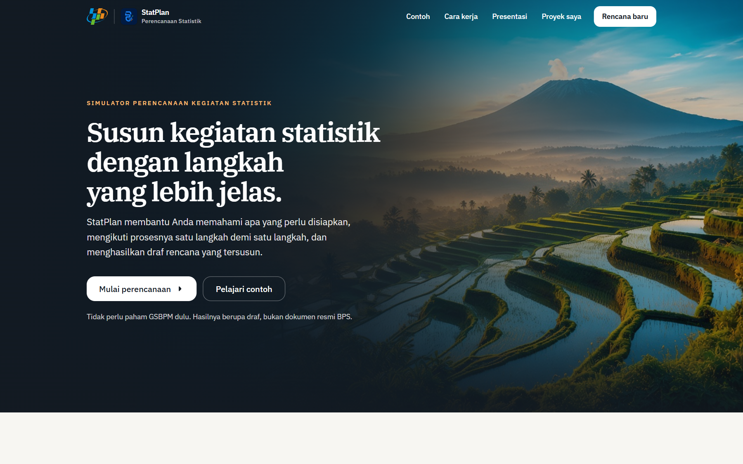
LANGKAH 01
A. Memulai
B. Rencana
C. Mode
D. Validasi
E. Ekspor
Buka StatPlan
statplan-gsbpm-bps-loteng.vercel.app
LAKUKAN INI
1
Baca judul utama halaman
1
2
Tombol utama: Mulai perencanaan
3
Tombol kedua: Pelajari contoh
HASILNYA
Halaman utama StatPlan terbuka di browser.
2
3
Tips: Tidak perlu membuat akun; data tersimpan di browser perangkat ini.
StatPlan · Praktik Langsung · 5 / 45
⌂ Beranda
Agenda
‹
›
Akhir
Notes:
Pertama, kita buka StatPlan di browser. Tidak perlu akun. Judulnya langsung menjelaskan tujuan aplikasi: menyusun kegiatan statistik dengan langkah yang lebih jelas. Ada dua pilihan: mulai perencanaan, atau pelajari contoh dulu.

Slide 6
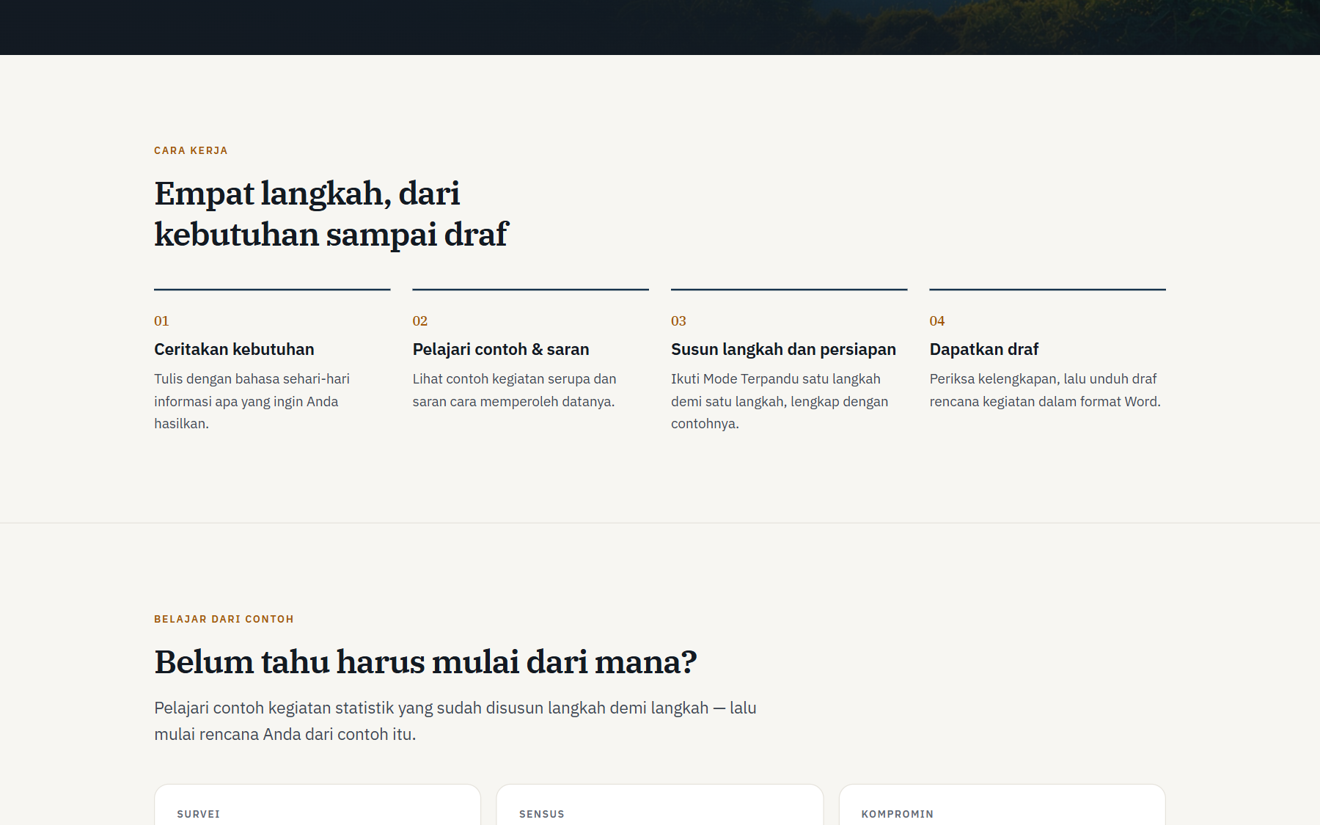
LANGKAH 02
A. Memulai
B. Rencana
C. Mode
D. Validasi
E. Ekspor
Pahami halaman utama
statplan-gsbpm-bps-loteng.vercel.app
LAKUKAN INI
1
Baca empat langkah “Cara kerja”
1
HASILNYA
Audiens memahami alur besar: kebutuhan → contoh → langkah → draft.
Tips: Gulir ke bawah untuk melihat bagian GSBPM dan hasil yang didapat.
StatPlan · Praktik Langsung · 6 / 45
⌂ Beranda
Agenda
‹
›
Akhir
Notes:
Di bagian cara kerja ada empat langkah: ceritakan kebutuhan, pelajari contoh dan saran, susun langkah dan persiapan, lalu dapatkan draft. Inilah yang akan kita praktikkan.

Slide 7
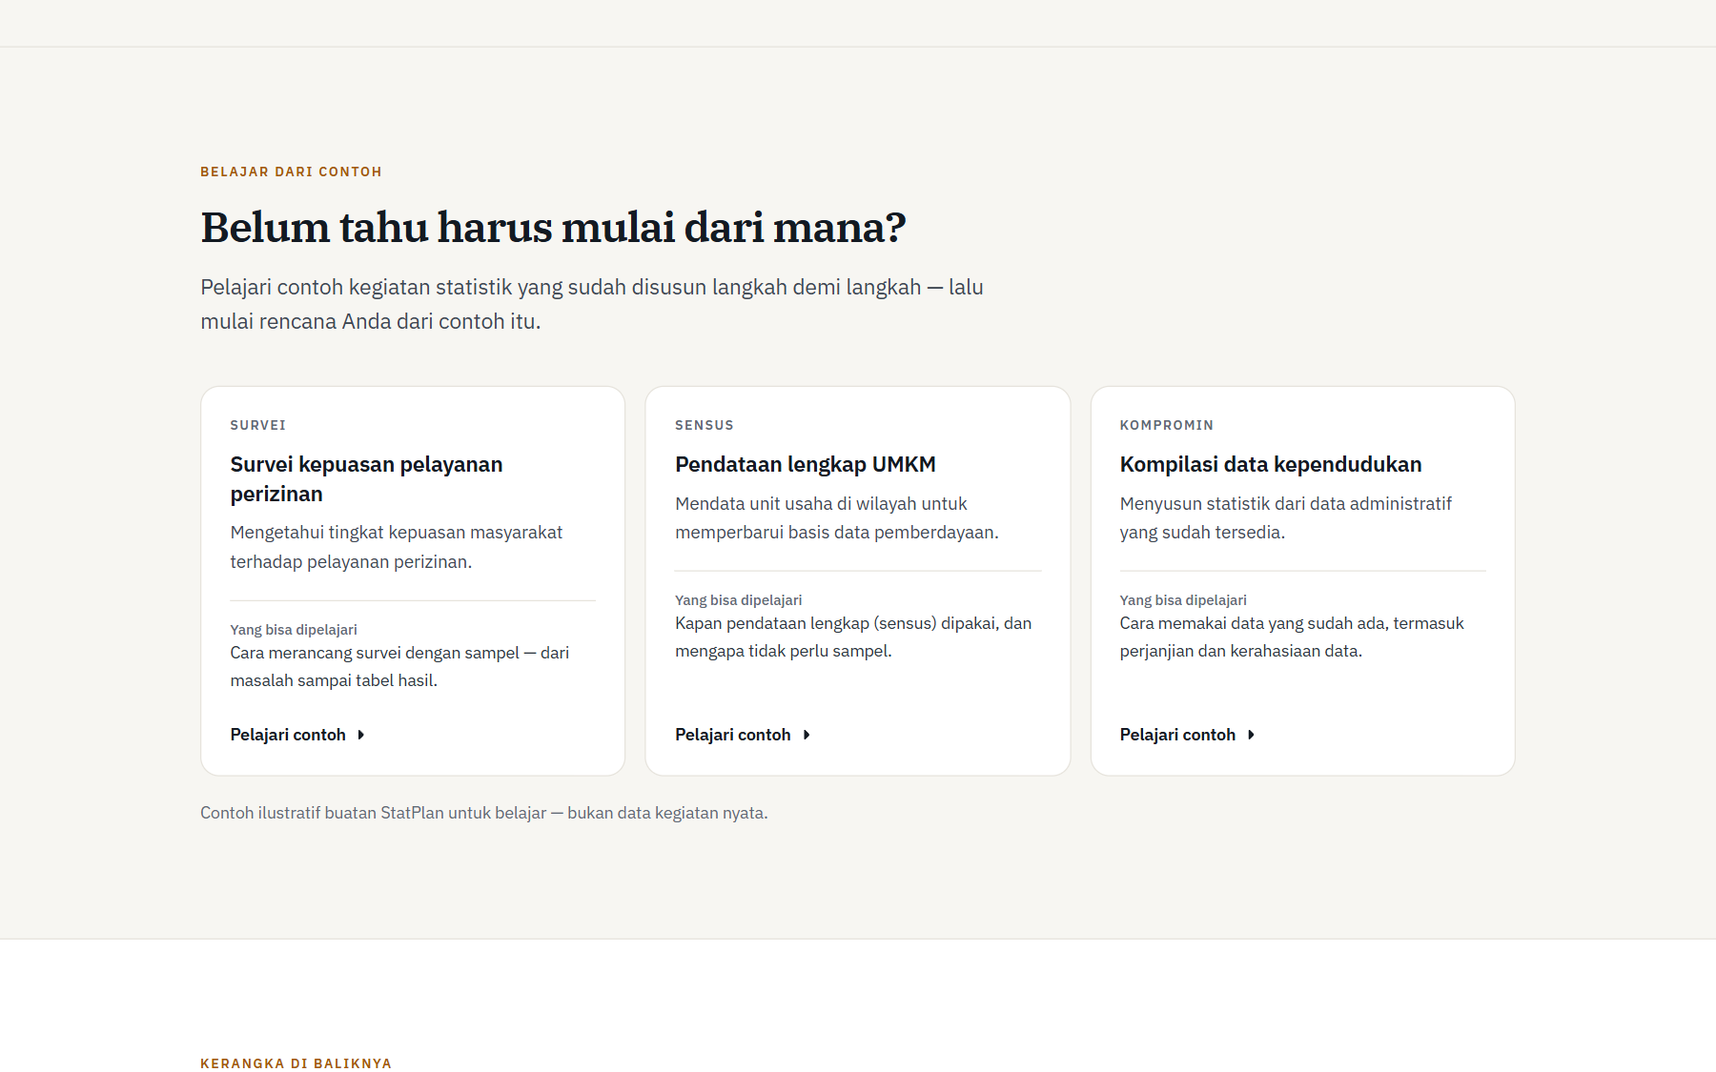
LANGKAH 03
A. Memulai
B. Rencana
C. Mode
D. Validasi
E. Ekspor
Buka Contoh Kegiatan
statplan-gsbpm-bps-loteng.vercel.app
LAKUKAN INI
1
1
Bagian “Belum tahu harus mulai dari mana?”
2
2
Tiga kartu contoh kegiatan
HASILNYA
Tiga contoh terlihat: survei, pendataan lengkap, kompilasi data administratif.
Tips: Klik “Pelajari contoh” di bagian atas untuk langsung ke sini.
StatPlan · Praktik Langsung · 7 / 45
⌂ Beranda
Agenda
‹
›
Akhir
Notes:
Bagi yang belum tahu harus mulai dari mana, StatPlan menyediakan tiga contoh: survei, pendataan lengkap, dan kompilasi data administratif. Setiap kartu menunjukkan apa yang bisa dipelajari.

Slide 8
LANGKAH 04
A. Memulai
B. Rencana
C. Mode
D. Validasi
E. Ekspor
Pilih contoh yang relevan
statplan-gsbpm-bps-loteng.vercel.app
LAKUKAN INI
1
Klik kartu “Survei kepuasan pelayanan perizinan”
1
HASILNYA
Halaman studi kasus survei kepuasan terbuka.
Tips: Pilih contoh yang paling mirip dengan kegiatan Anda.
StatPlan · Praktik Langsung · 8 / 45
⌂ Beranda
Agenda
‹
›
Akhir
Notes:
Karena skenario kita tentang kepuasan layanan, kita pilih contoh survei kepuasan pelayanan perizinan.

Slide 9
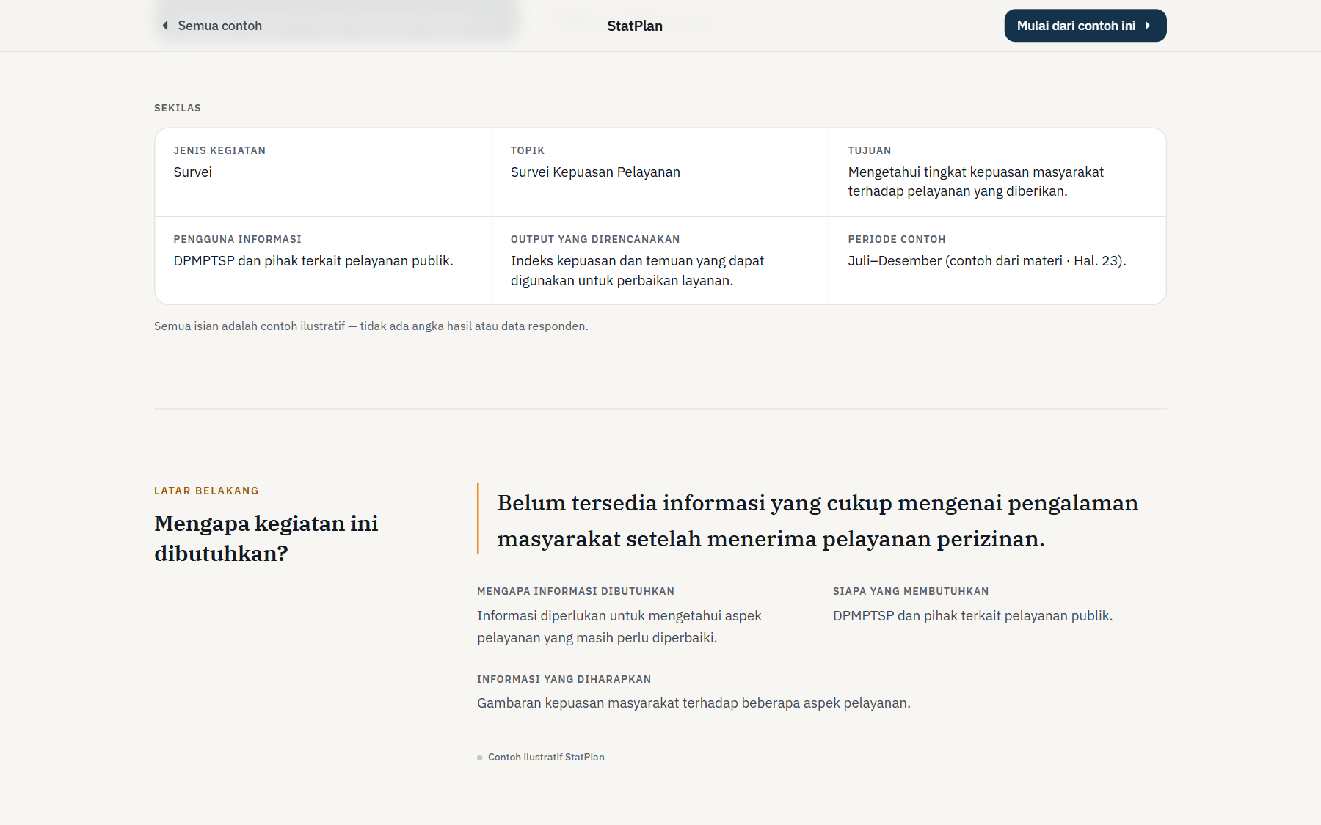
LANGKAH 05
A. Memulai
B. Rencana
C. Mode
D. Validasi
E. Ekspor
Pahami contoh
statplan-gsbpm-bps-loteng.vercel.app
1
LAKUKAN INI
1
Baca bagian “Sekilas”: jenis, topik, tujuan, pengguna, output
HASILNYA
Audiens memahami gambaran kegiatan contoh.
Tips: Gulir untuk melihat alasan kegiatan, peta 8 fase, dan materi dari PDF.
StatPlan · Praktik Langsung · 9 / 45
⌂ Beranda
Agenda
‹
›
Akhir
Notes:
Bagian sekilas merangkum kegiatan: jenisnya survei, topiknya kepuasan pelayanan, tujuannya, siapa yang memakai hasilnya, dan output yang diharapkan. Di bawahnya ada alasan mengapa kegiatan dibutuhkan dan peta delapan fase GSBPM.

Slide 10
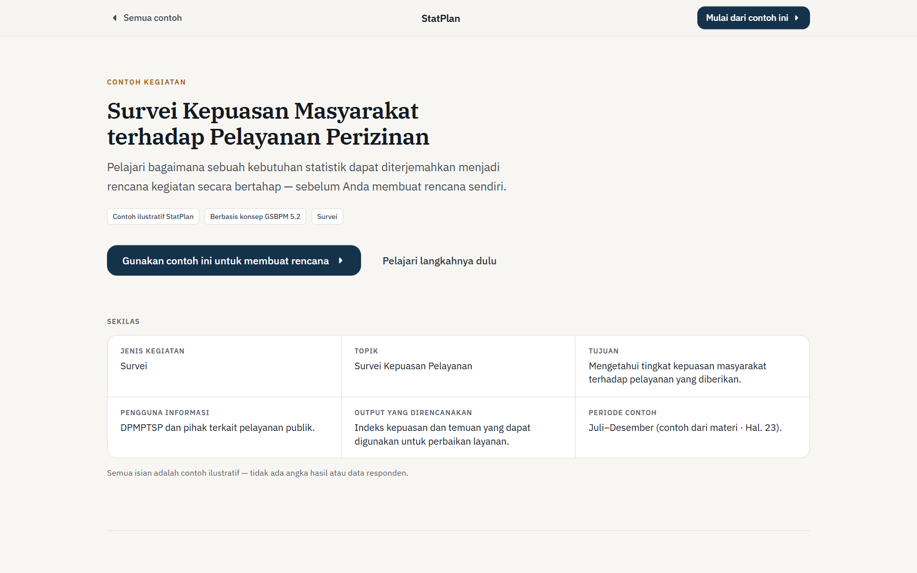
LANGKAH 06
A. Memulai
B. Rencana
C. Mode
D. Validasi
E. Ekspor
Mulai rencana baru
statplan-gsbpm-bps-loteng.vercel.app
LAKUKAN INI
1
Klik “Gunakan contoh ini untuk membuat rencana”
1
HASILNYA
Formulir Rencana baru terbuka dengan cerita kebutuhan terisi dari contoh.
Tips: Contoh aslinya tidak berubah — StatPlan membuat proyek baru.
StatPlan · Praktik Langsung · 10 / 45
⌂ Beranda
Agenda
‹
›
Akhir
Notes:
Kita klik gunakan contoh ini. StatPlan membuat rencana baru dengan isian awal dari contoh. Contoh aslinya tetap utuh, jadi aman dicoba.

Slide 11
B
BAGIAN B · LANGKAH 7–13
Rencana & Timeline
07 Isi informasi awal
11 Tentukan timeline
08 Identifikasi kebutuhan statistik
12 Masukkan periode perencanaan
09 Gunakan penjelasan & contoh
13 Tinjau timeline ilustratif
10 Buka FAQ saat bingung
Agenda
Notes:
Bagian B: Rencana & Timeline (Langkah 7–13).

Slide 12
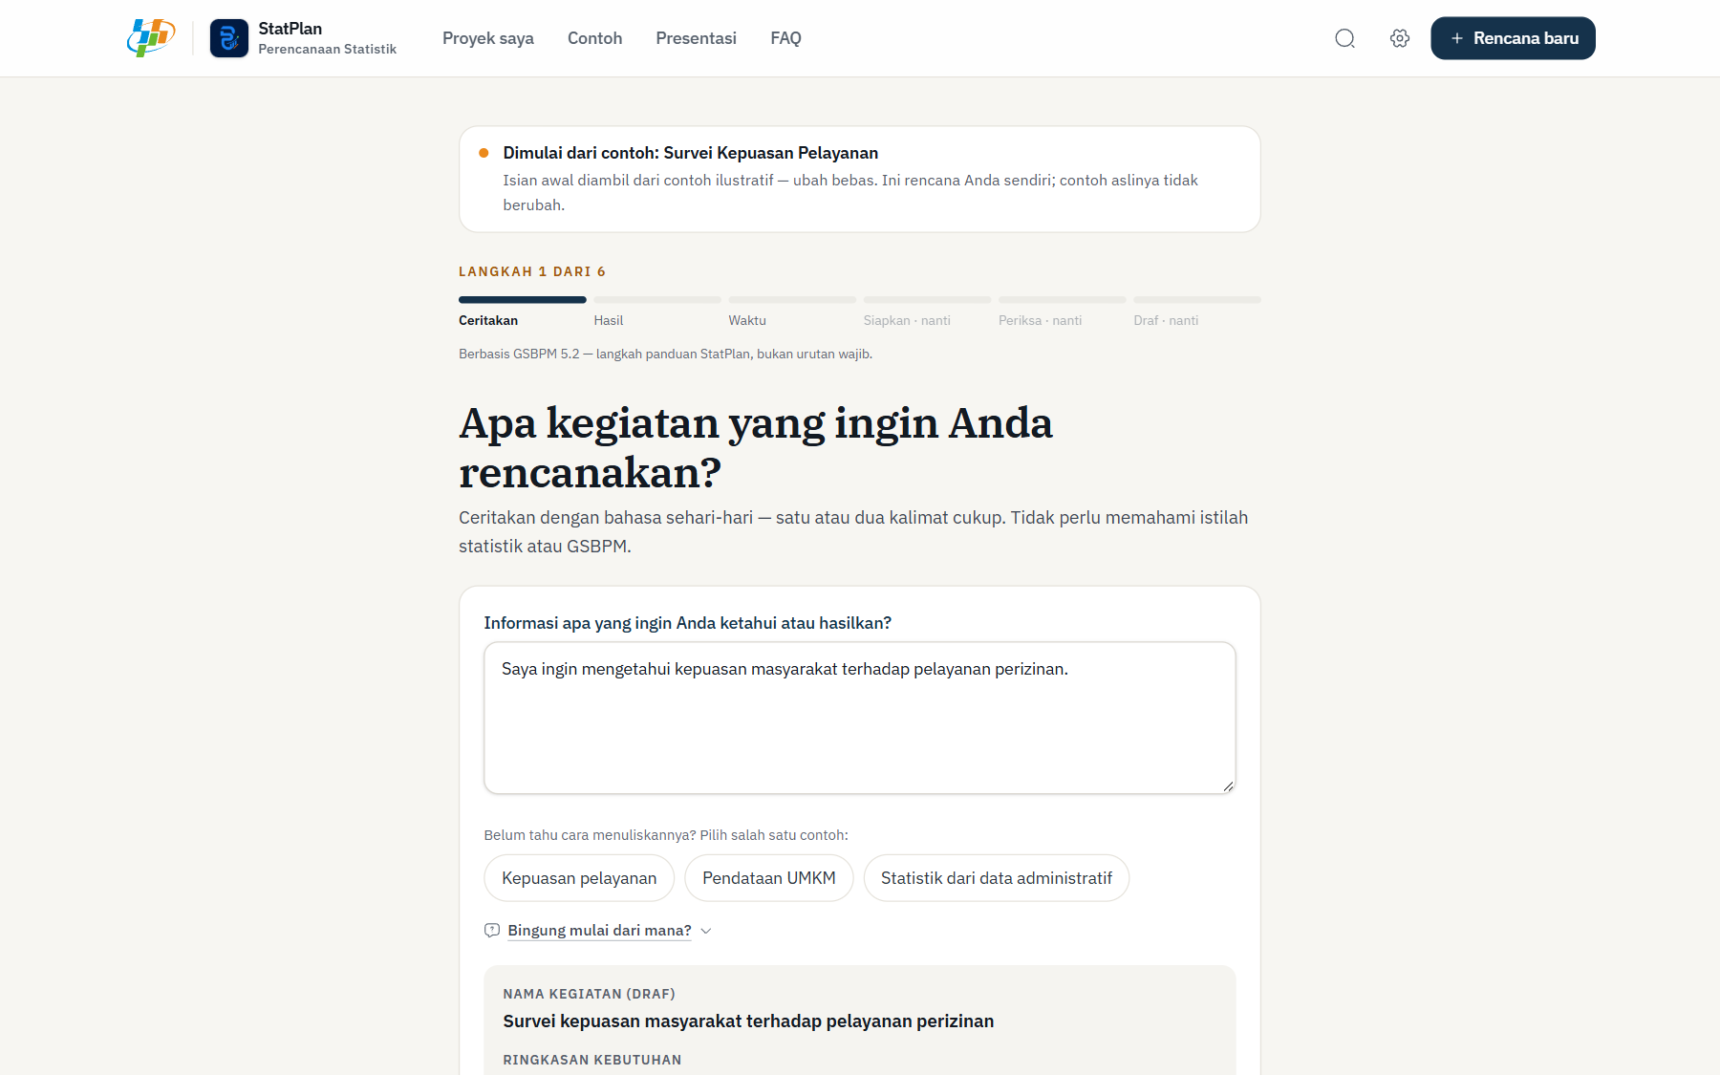
LANGKAH 07
A. Memulai
B. Rencana
C. Mode
D. Validasi
E. Ekspor
Isi informasi awal
statplan-gsbpm-bps-loteng.vercel.app
LAKUKAN INI
1
Pertanyaan: “Apa kegiatan yang ingin Anda rencanakan?”
Tulis 1–2 kalimat kebutuhan
1
2
3
Atau pilih contoh kalimat
HASILNYA
2
StatPlan menyusun nama kegiatan (draf), ringkasan kebutuhan, dan saran cara memperoleh data (di bawah formulir).
3
Tips: Saran berasal dari aturan sederhana — bukan AI, bukan keputusan BPS.
StatPlan · Praktik Langsung · 12 / 45
⌂ Beranda
Agenda
‹
›
Akhir
Notes:
Pertanyaan pertama sederhana: apa kegiatan yang ingin Anda rencanakan? Karena kita mulai dari contoh, kalimatnya sudah terisi. Di bawah, StatPlan menyarankan survei dan menjelaskan alasannya. Saran ini dari aturan sederhana, jadi pengguna tetap boleh memilih sensus atau kompromin.

Slide 13
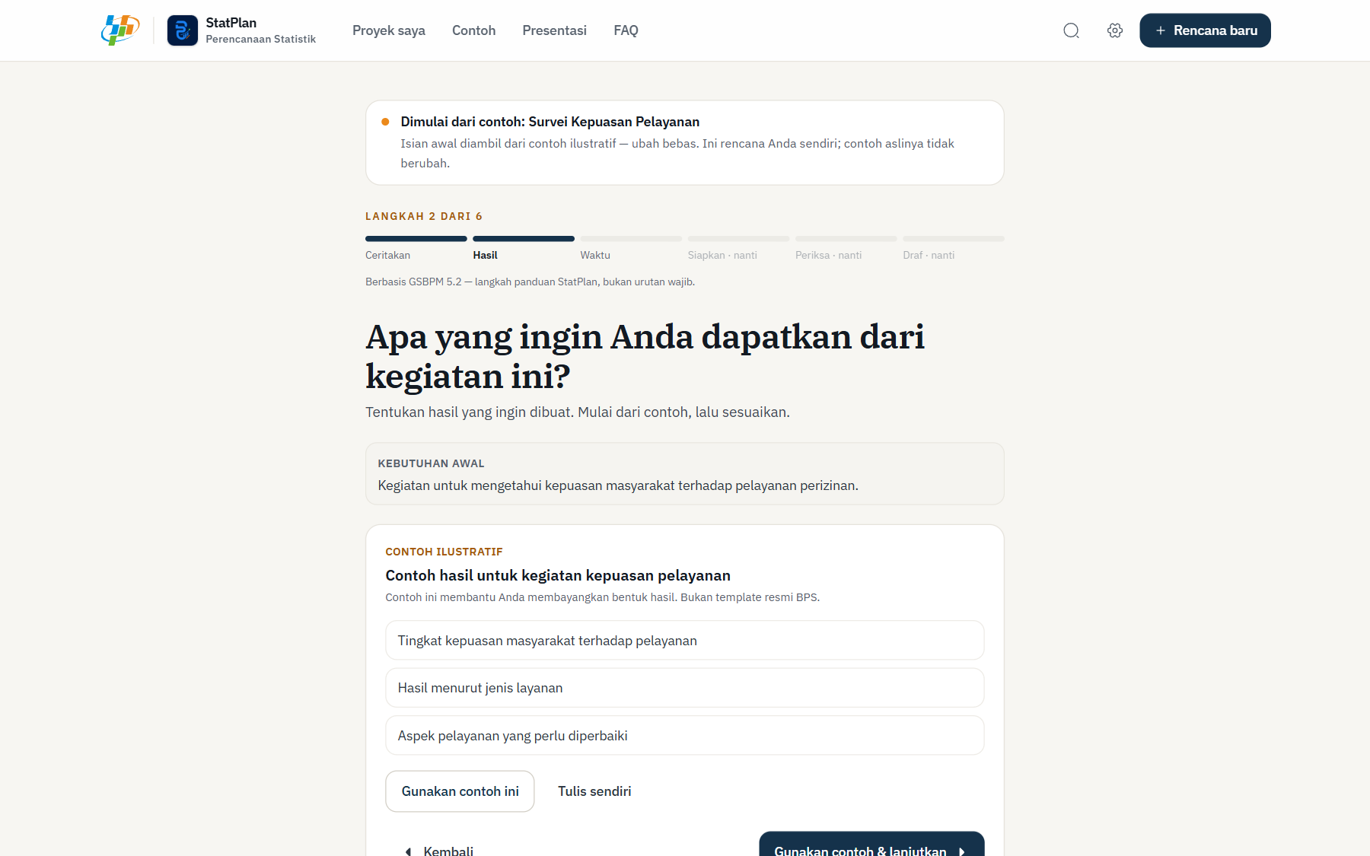
LANGKAH 08
A. Memulai
B. Rencana
C. Mode
D. Validasi
E. Ekspor
Identifikasi kebutuhan statistik
statplan-gsbpm-bps-loteng.vercel.app
LAKUKAN INI
1
Pertanyaan: “Apa yang ingin Anda dapatkan dari kegiatan ini?”
Periksa kebutuhan awal
1
2
2
HASILNYA
Kebutuhan awal tampil dan siap diterjemahkan menjadi hasil.
Tips: Tujuan dirumuskan untuk menjawab kebutuhan pengguna (Materi Hal. 13).
StatPlan · Praktik Langsung · 13 / 45
⌂ Beranda
Agenda
‹
›
Akhir
Notes:
Langkah kedua bertanya apa yang ingin didapatkan. Kebutuhan awal kita tampil di sini. Menurut materi, tujuan berisi output statistik yang diperlukan untuk menjawab kebutuhan pengguna.

Slide 14
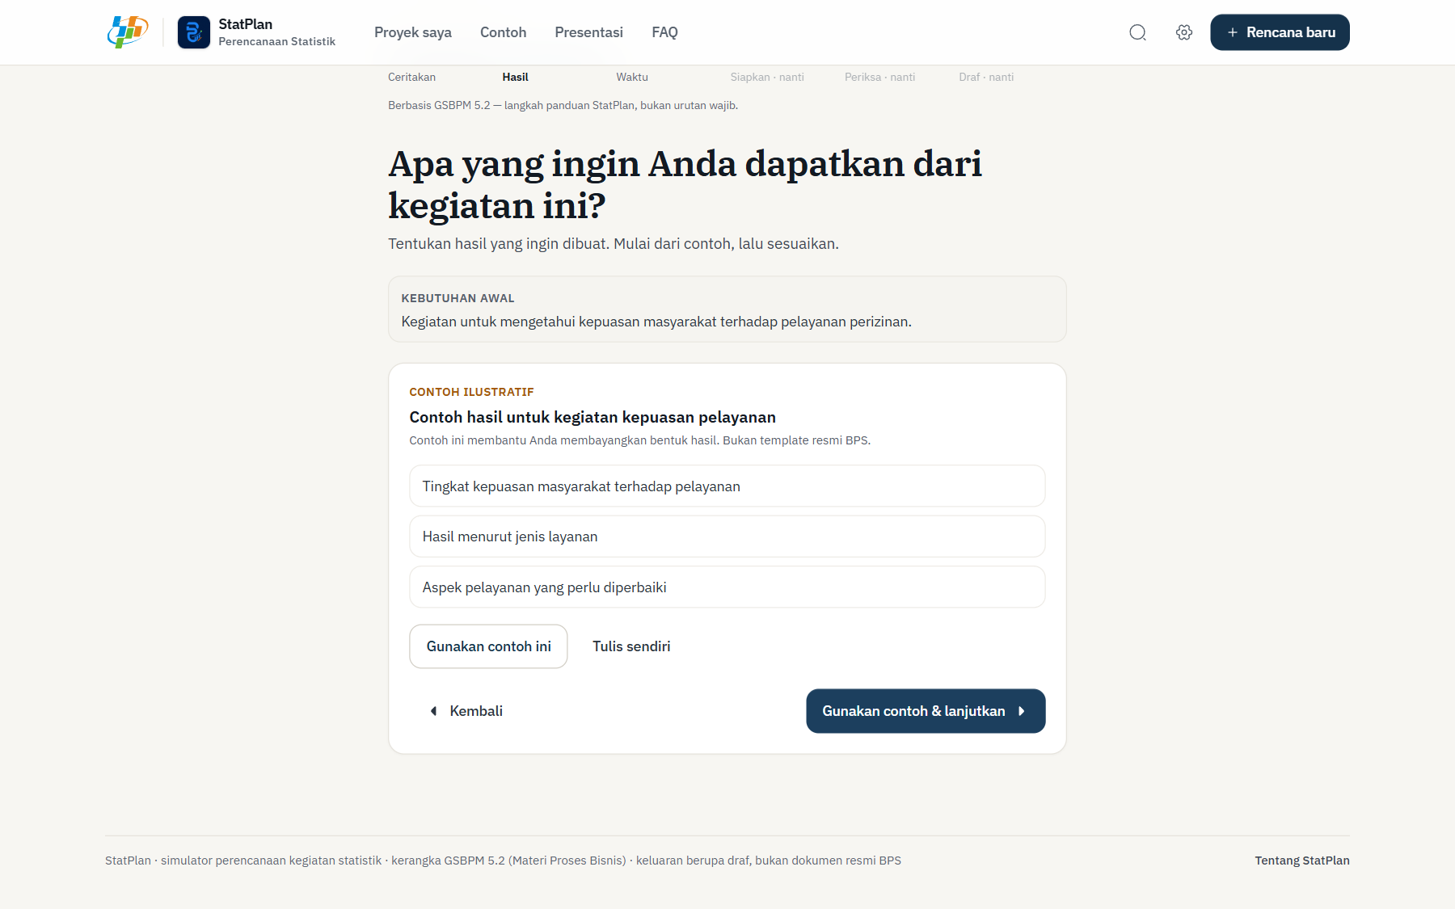
LANGKAH 09
A. Memulai
B. Rencana
C. Mode
D. Validasi
E. Ekspor
Gunakan penjelasan & contoh
statplan-gsbpm-bps-loteng.vercel.app
LAKUKAN INI
1
Baca contoh hasil (contoh ilustratif)
2
Klik “Gunakan contoh & lanjutkan”
1
HASILNYA
Tiga hasil contoh dipakai sebagai hasil kegiatan; bisa ditulis ulang.
2
Tips: Pilih “Tulis sendiri” jika hasil Anda berbeda.
StatPlan · Praktik Langsung · 14 / 45
⌂ Beranda
Agenda
‹
›
Akhir
Notes:
StatPlan memberi contoh hasil untuk kegiatan kepuasan pelayanan: tingkat kepuasan, hasil per jenis layanan, dan aspek yang perlu diperbaiki. Kita gunakan contoh ini, dan tetap bisa mengubahnya nanti.

Slide 15
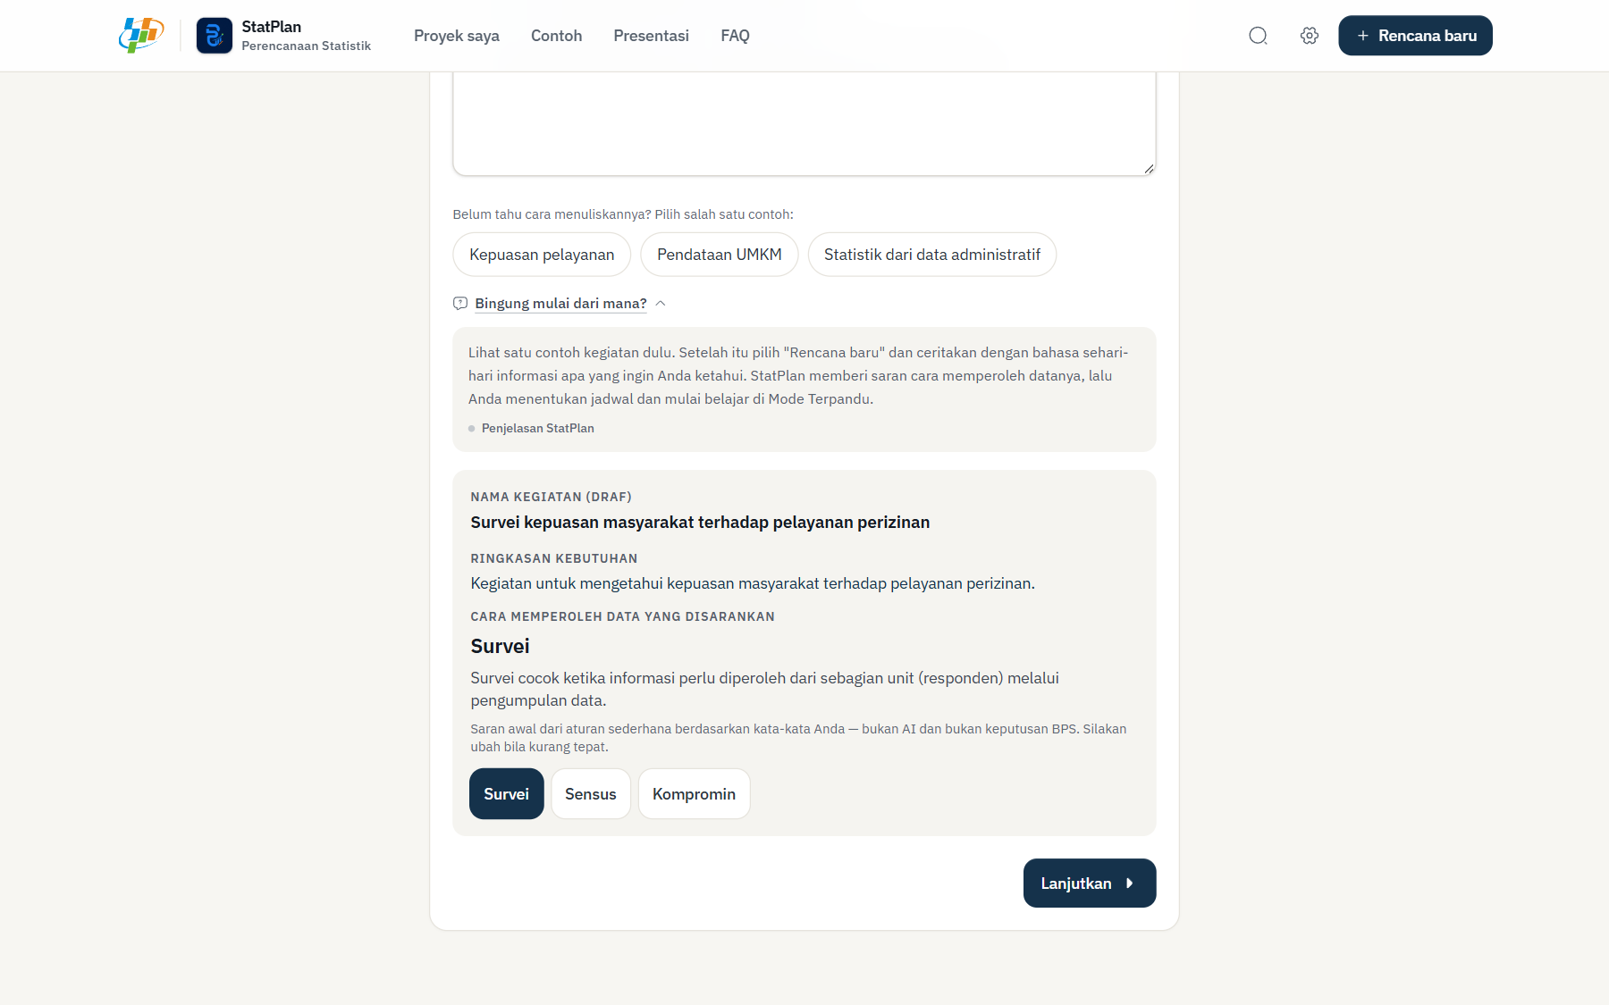
LANGKAH 10
A. Memulai
B. Rencana
C. Mode
D. Validasi
E. Ekspor
Buka FAQ saat bingung
statplan-gsbpm-bps-loteng.vercel.app
2
LAKUKAN INI
1
Klik “Bingung mulai dari mana?” — jawaban terbuka di tempat
1
2
Atau buka menu FAQ di atas
HASILNYA
Jawaban tampil tanpa meninggalkan formulir; isian tidak hilang.
Tips: FAQ berisi 52 pertanyaan dengan label sumber.
StatPlan · Praktik Langsung · 15 / 45
⌂ Beranda
Agenda
‹
›
Akhir
Notes:
Kalau pengguna bingung, ada dua cara. Di formulir ada tautan bingung mulai dari mana, yang jawabannya terbuka di tempat, jadi isian tidak hilang. Atau buka menu FAQ di atas yang berisi 52 pertanyaan dengan sumbernya.

Slide 16
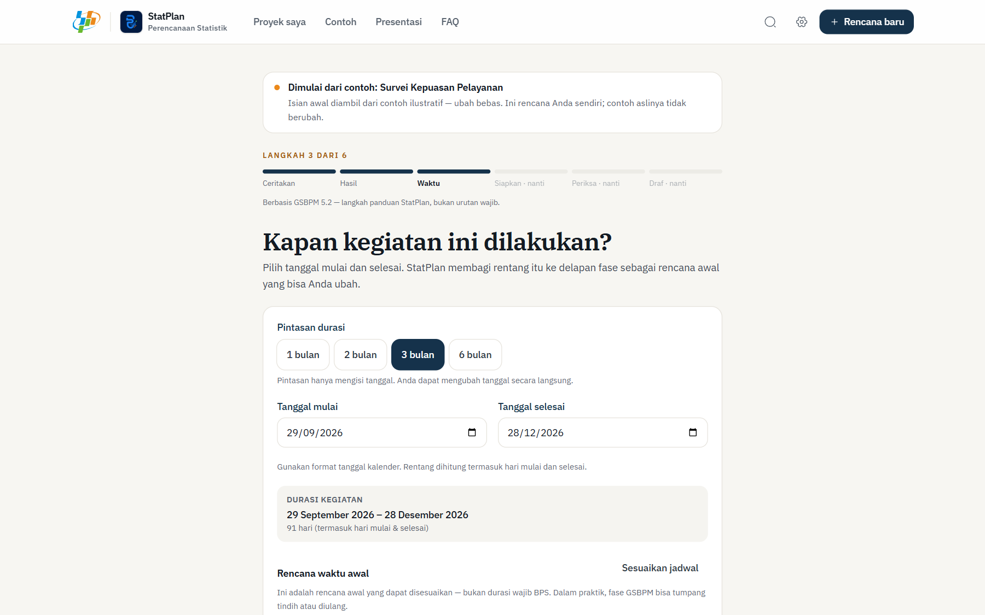
LANGKAH 11
A. Memulai
B. Rencana
C. Mode
D. Validasi
E. Ekspor
Tentukan timeline
statplan-gsbpm-bps-loteng.vercel.app
LAKUKAN INI
1
Pertanyaan: “Kapan kegiatan ini dilakukan?”
Pilih periode, misalnya 3 bulan
1
2
2
HASILNYA
Periode kegiatan terpilih.
Tips: Pilihan cepat: 1, 2, 3, atau 6 bulan.
StatPlan · Praktik Langsung · 16 / 45
⌂ Beranda
Agenda
‹
›
Akhir
Notes:
Langkah ketiga bertanya kapan kegiatan dilakukan. Kita pilih tiga bulan.

Slide 17
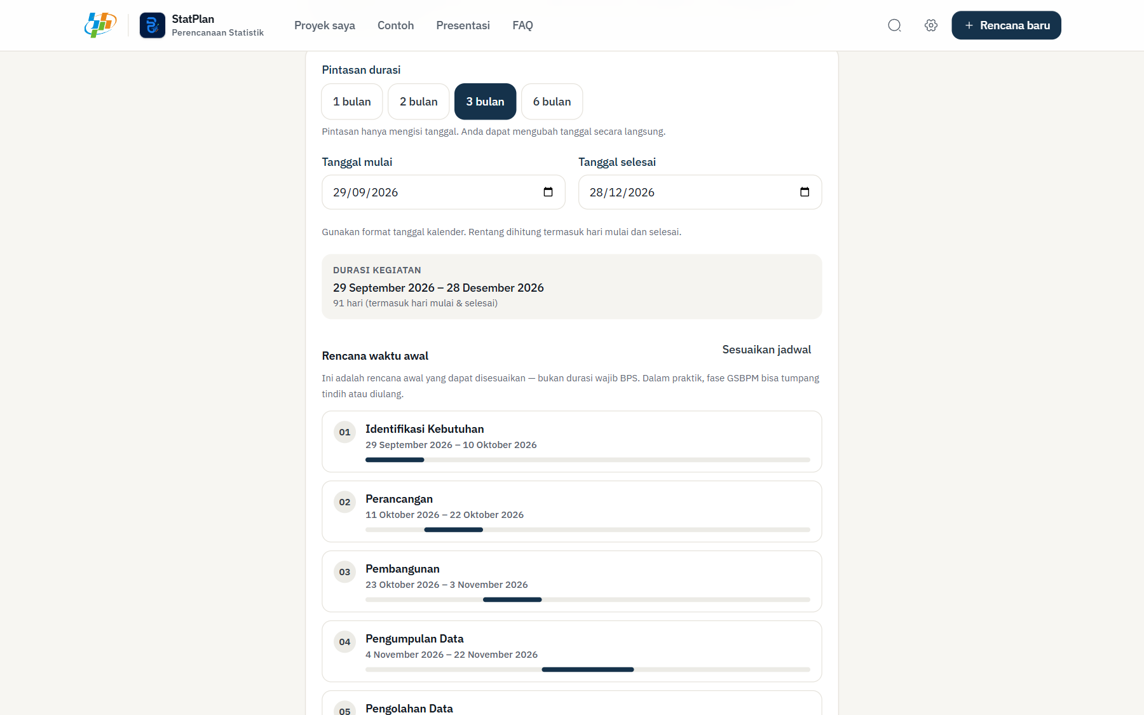
LANGKAH 12
A. Memulai
B. Rencana
C. Mode
D. Validasi
E. Ekspor
Masukkan periode perencanaan
statplan-gsbpm-bps-loteng.vercel.app
LAKUKAN INI
1
Periksa tanggal mulai
1
2
2
Periksa tanggal selesai
HASILNYA
Rentang tanggal kegiatan tersimpan.
Tips: Tanggal selesai harus sama dengan atau setelah tanggal mulai.
StatPlan · Praktik Langsung · 17 / 45
⌂ Beranda
Agenda
‹
›
Akhir
Notes:
Tanggal mulai dan selesai dapat diisi sendiri. StatPlan menampilkan durasinya dalam hari.

Slide 18
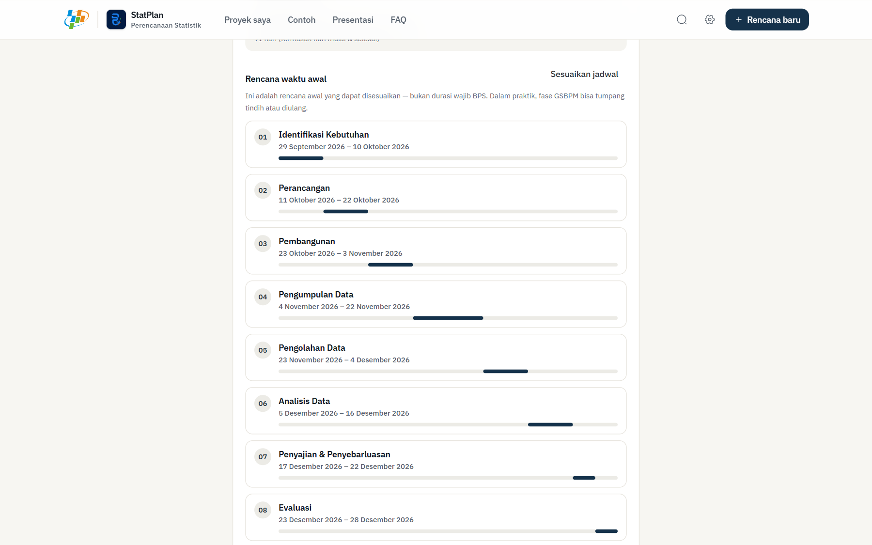
LANGKAH 13
A. Memulai
B. Rencana
C. Mode
D. Validasi
E. Ekspor
Tinjau timeline ilustratif
statplan-gsbpm-bps-loteng.vercel.app
LAKUKAN INI
1
Baca catatan: bukan durasi wajib BPS
2
1
2
Periksa tanggal tiap fase
HASILNYA
Delapan fase terbagi dalam periode; tanggal fase dapat diubah.
Tips: Dalam praktik fase GSBPM bisa tumpang tindih atau diulang.
StatPlan · Praktik Langsung · 18 / 45
⌂ Beranda
Agenda
‹
›
Akhir
Notes:
StatPlan membagi periode ke delapan fase. Perhatikan catatannya: ini rencana awal yang dapat disesuaikan, bukan durasi wajib BPS.

Slide 19
C
BAGIAN C · LANGKAH 14–21
Mode Terpandu
14 Masuk Mode Terpandu
18 Lihat format kerja
15 Buka fase pertama GSBPM
19 Kerjakan subproses
16 Pahami subproses
20 Lanjutkan proses GSBPM
17 Lihat contoh
21 Periksa kemajuan
Agenda
Notes:
Bagian C: Mode Terpandu (Langkah 14–21).

Slide 20
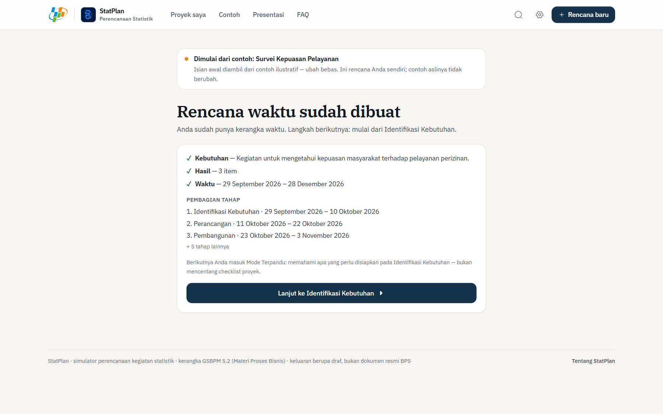
LANGKAH 14
A. Memulai
B. Rencana
C. Mode
D. Validasi
E. Ekspor
Masuk Mode Terpandu
statplan-gsbpm-bps-loteng.vercel.app
LAKUKAN INI
1
Klik “Lanjut ke Identifikasi Kebutuhan”
HASILNYA
Mode Terpandu terbuka pada fase pertama.
1
Tips: Hanya ada satu tindakan berikutnya di layar ini.
StatPlan · Praktik Langsung · 20 / 45
⌂ Beranda
Agenda
‹
›
Akhir
Notes:
Rencana waktu sudah dibuat. Ringkasannya terlihat, dan hanya ada satu tombol: lanjut ke Identifikasi Kebutuhan.

Slide 21
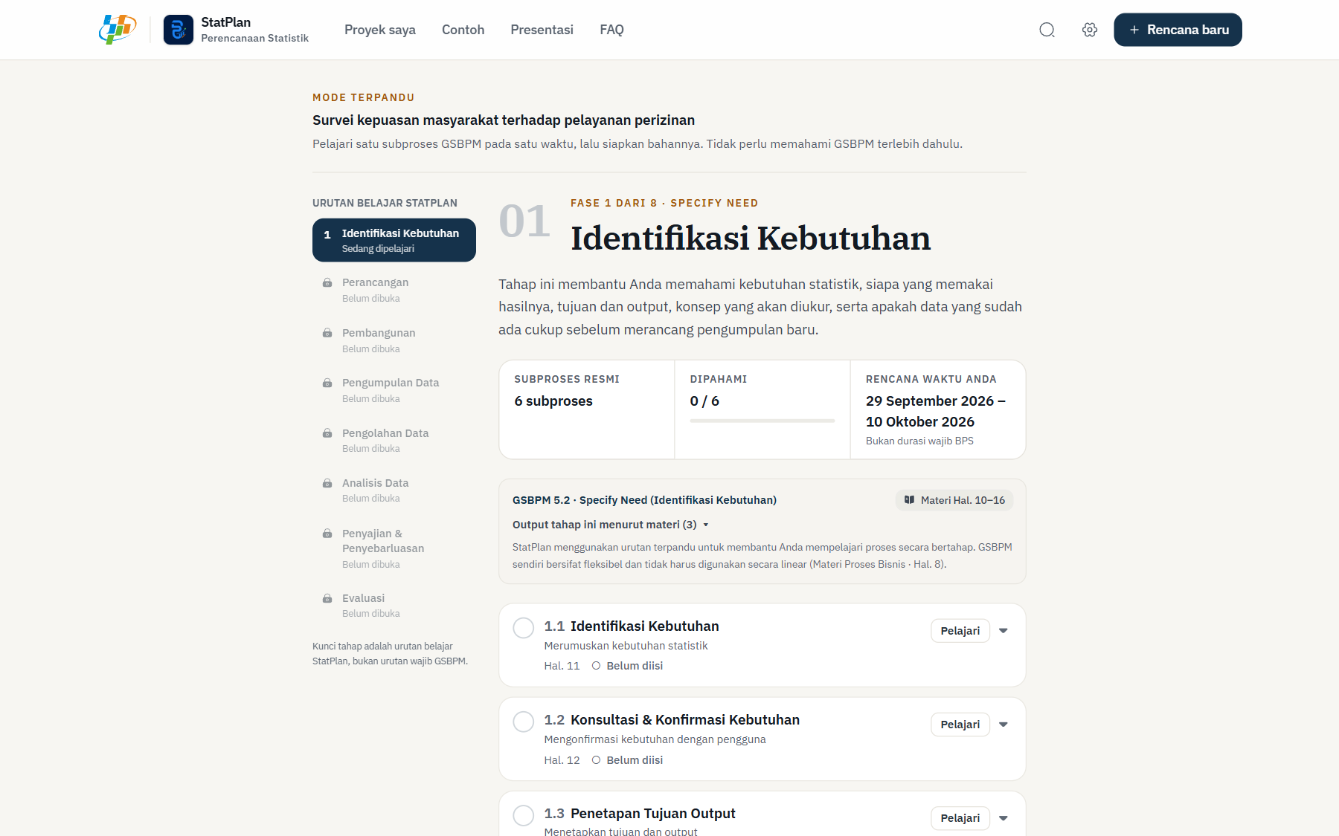
LANGKAH 15
A. Memulai
B. Rencana
C. Mode
D. Validasi
E. Ekspor
Buka fase pertama GSBPM
statplan-gsbpm-bps-loteng.vercel.app
LAKUKAN INI
Judul fase: Identifikasi Kebutuhan (Specify Need)
2
1
1
2
Urutan belajar StatPlan (8 fase)
HASILNYA
Fase 1 terbuka dengan 6 subproses resmi.
Tips: Fase lain terbuka setelah fase sebelumnya selesai dipelajari.
StatPlan · Praktik Langsung · 21 / 45
⌂ Beranda
Agenda
‹
›
Akhir
Notes:
Ini fase pertama, Identifikasi Kebutuhan. Terlihat jumlah subproses resmi, berapa yang sudah dipahami, dan rencana waktunya. Di kiri ada urutan belajar delapan fase. Kunci tahap ini adalah urutan belajar StatPlan, bukan urutan wajib GSBPM.

Slide 22
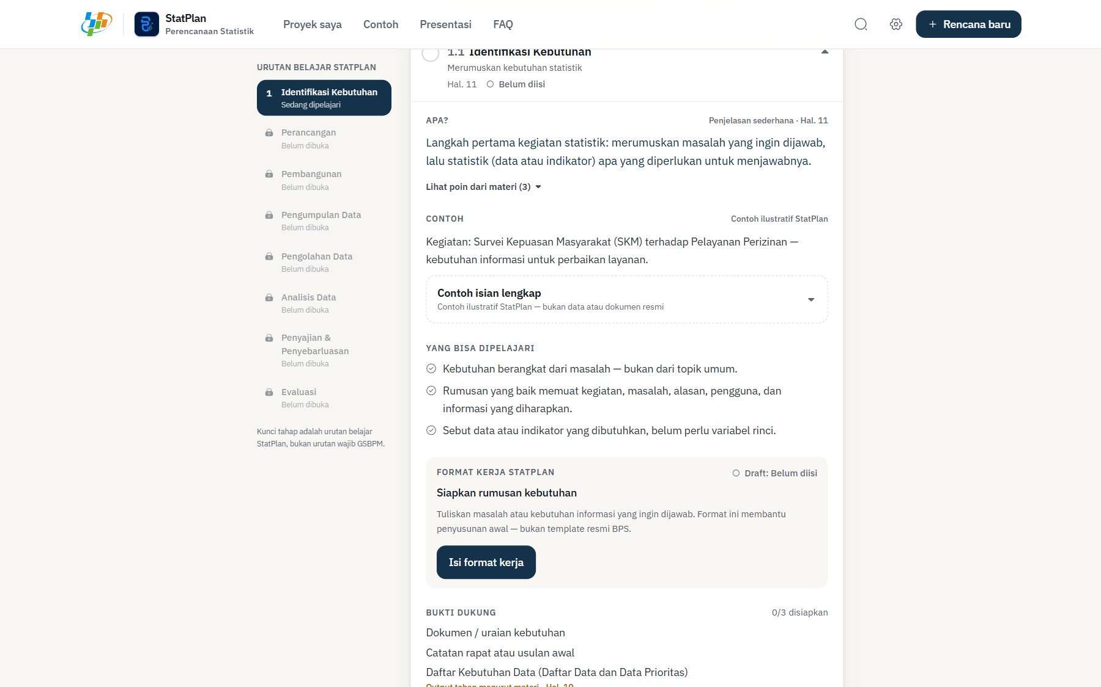
LANGKAH 16
A. Memulai
B. Rencana
C. Mode
D. Validasi
E. Ekspor
Pahami subproses
statplan-gsbpm-bps-loteng.vercel.app
LAKUKAN INI
1
1
Baca bagian “Apa?” beserta label sumbernya
HASILNYA
Penjelasan subproses 1.1 terbaca, dengan rujukan halaman.
Tips: Buka “Lihat poin dari materi” untuk poin dari PDF.
StatPlan · Praktik Langsung · 22 / 45
⌂ Beranda
Agenda
‹
›
Akhir
Notes:
Kita buka subproses 1.1. Bagian Apa menjelaskan dengan bahasa sederhana: merumuskan masalah dan statistik apa yang dibutuhkan. Label di kanan menunjukkan sumbernya di materi halaman sebelas.

Slide 23
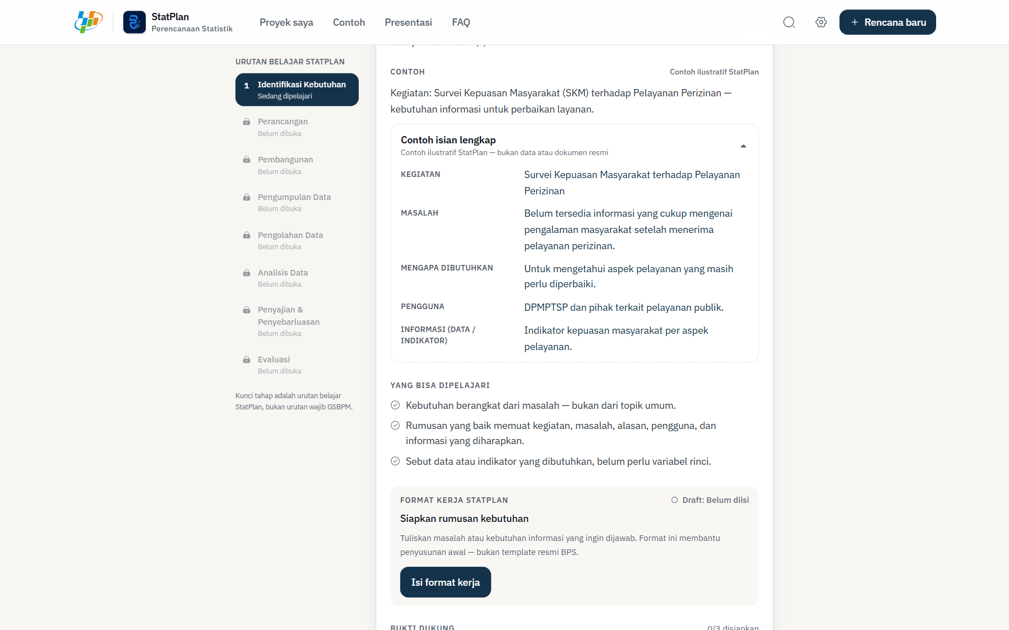
LANGKAH 17
A. Memulai
B. Rencana
C. Mode
D. Validasi
E. Ekspor
Lihat contoh
statplan-gsbpm-bps-loteng.vercel.app
LAKUKAN INI
1
1
Buka “Contoh isian lengkap”
HASILNYA
Contoh isian lengkap untuk kegiatan SKM tampil.
Tips: Contoh berlabel ilustratif — bukan data atau dokumen resmi.
StatPlan · Praktik Langsung · 23 / 45
⌂ Beranda
Agenda
‹
›
Akhir
Notes:
Di bagian contoh, kita buka contoh isian lengkap: kegiatan, masalah, mengapa dibutuhkan, pengguna, dan informasi yang diharapkan. Ini memberi gambaran isian yang baik.

Slide 24
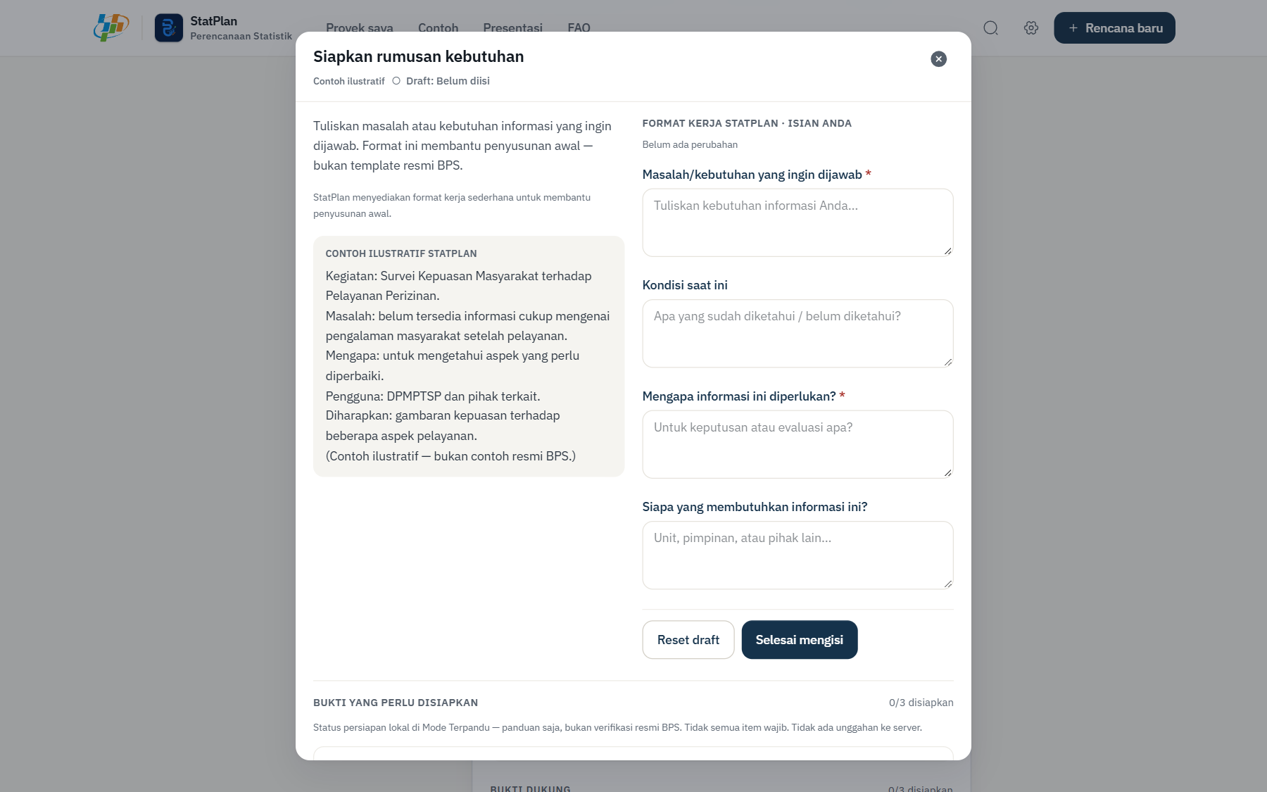
LANGKAH 18
A. Memulai
B. Rencana
C. Mode
D. Validasi
E. Ekspor
Lihat format kerja
statplan-gsbpm-bps-loteng.vercel.app
LAKUKAN INI
2
1
Contoh ilustratif di sebelah kiri
1
2
Kolom isian Anda di sebelah kanan
HASILNYA
Format kerja “Siapkan rumusan kebutuhan” terbuka.
Tips: Format kerja membantu penyusunan awal — bukan template resmi BPS.
StatPlan · Praktik Langsung · 24 / 45
⌂ Beranda
Agenda
‹
›
Akhir
Notes:
Format kerja terbuka. Di kiri ada contoh ilustratif, di kanan kolom isian kita. Kolom bertanda bintang yang utama.

Slide 25
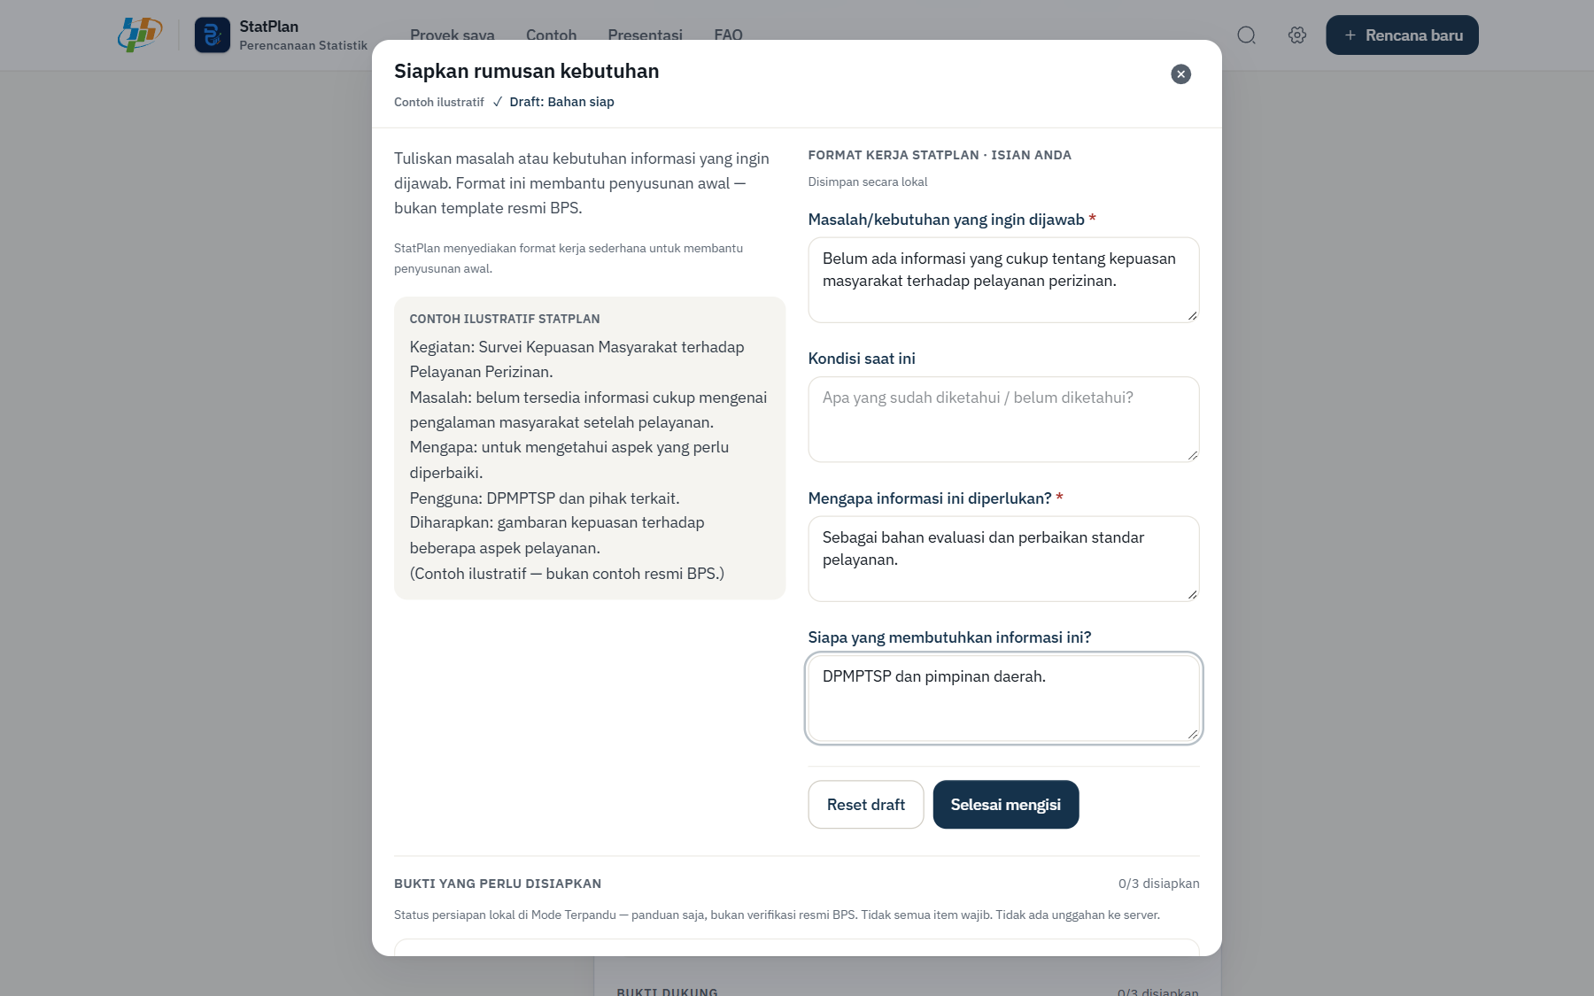
LANGKAH 19
A. Memulai
B. Rencana
C. Mode
D. Validasi
E. Ekspor
Kerjakan subproses
statplan-gsbpm-bps-loteng.vercel.app
LAKUKAN INI
1
1
Isi masalah/kebutuhan
2
Isi mengapa informasi diperlukan
3
Klik “Selesai mengisi”
2
HASILNYA
Status draft berubah menjadi “Bahan siap”.
3
Tips: Tidak semua kolom wajib; isi yang Anda ketahui dulu.
StatPlan · Praktik Langsung · 25 / 45
⌂ Beranda
Agenda
‹
›
Akhir
Notes:
Kita isi masalahnya: belum ada informasi yang cukup tentang kepuasan masyarakat. Alasannya: sebagai bahan evaluasi dan perbaikan layanan. Lalu klik selesai mengisi.

Slide 26
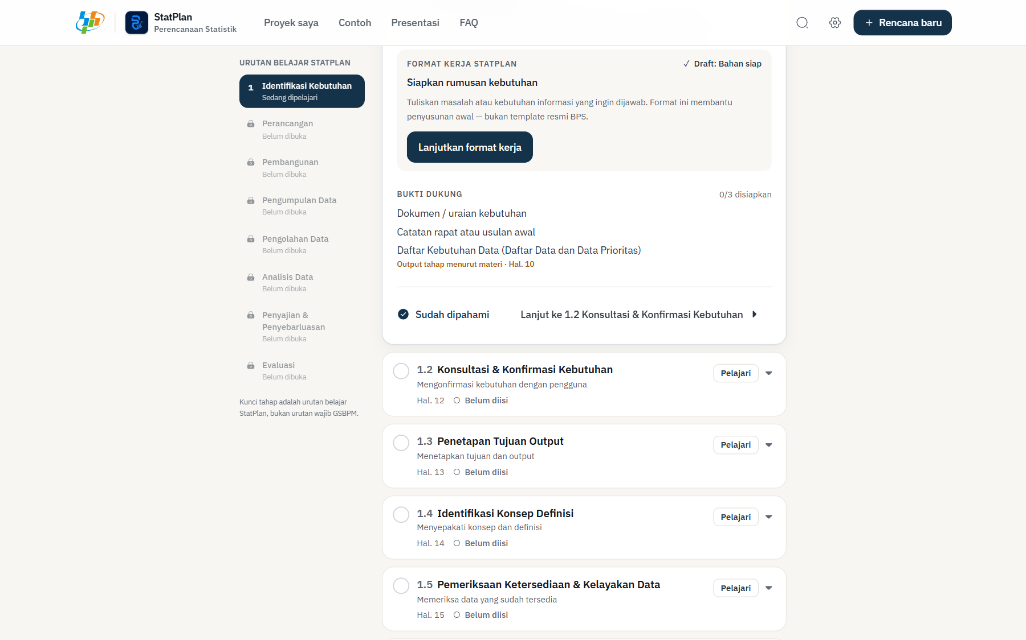
LANGKAH 20
A. Memulai
B. Rencana
C. Mode
D. Validasi
E. Ekspor
Lanjutkan proses GSBPM
statplan-gsbpm-bps-loteng.vercel.app
LAKUKAN INI
1
Status “Sudah dipahami”
2
Klik “Lanjut ke 1.2 …”
1
2
HASILNYA
Subproses 1.1 dipahami; subproses berikutnya siap dibuka.
Tips: “Sudah dipahami” adalah status belajar, bukan bukti kegiatan selesai.
StatPlan · Praktik Langsung · 26 / 45
⌂ Beranda
Agenda
‹
›
Akhir
Notes:
Kita tandai sudah dipahami. Tombol berikutnya membawa kita ke 1.2, konsultasi dan konfirmasi kebutuhan. Dalam demo, kita cukup menunjukkan polanya; pola yang sama berlaku untuk 44 subproses.

Slide 27
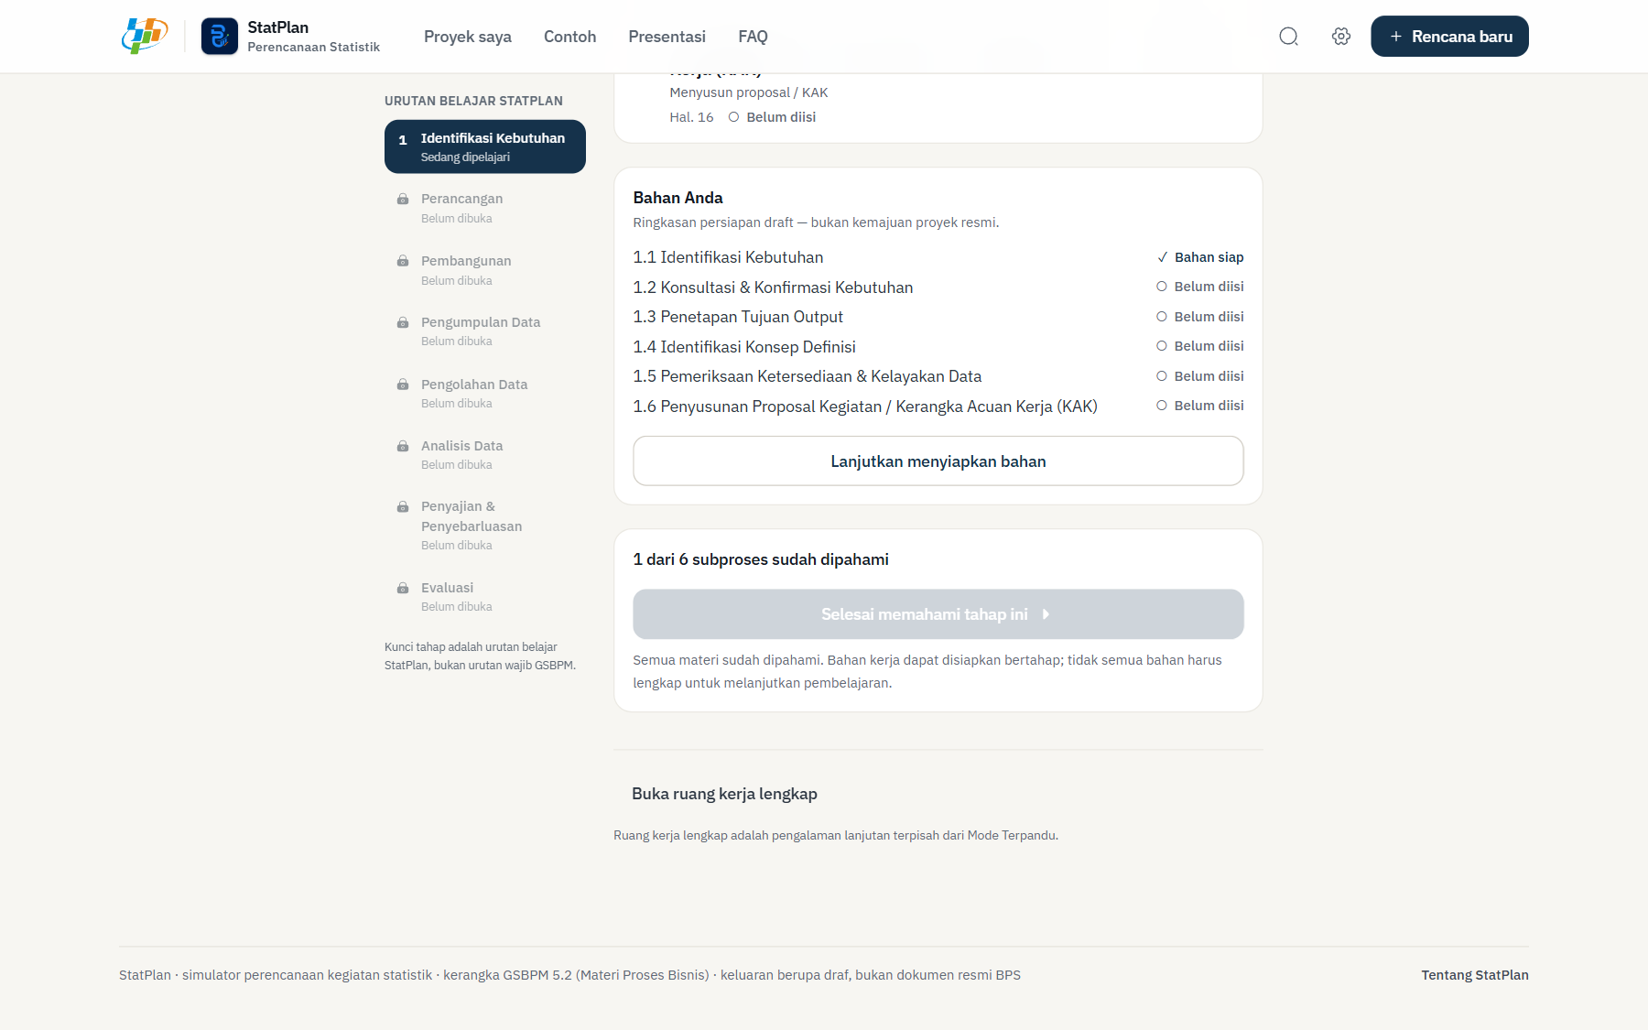
LANGKAH 21
A. Memulai
B. Rencana
C. Mode
D. Validasi
E. Ekspor
Periksa kemajuan
statplan-gsbpm-bps-loteng.vercel.app
LAKUKAN INI
1
1
Ringkasan “Bahan Anda”
2
Kemajuan: 1 dari 6 subproses sudah dipahami
2
HASILNYA
Kemajuan fase terlihat; fase selesai setelah semua subproses dipahami.
Tips: Bahan boleh disiapkan bertahap.
StatPlan · Praktik Langsung · 27 / 45
⌂ Beranda
Agenda
‹
›
Akhir
Notes:
Di bawah ada ringkasan bahan kita dan penghitung: satu dari enam subproses sudah dipahami. Setelah semuanya dipahami, fase ini selesai dan fase Perancangan terbuka.

Slide 28
D
BAGIAN D · LANGKAH 22–32
Validasi & Ruang Kerja
22 Buka Validasi
28 Tinjau Perancangan
23 Perbaiki item yang belum lengkap
29 Tinjau Variabel
24 Buka Ruang kerja
30 Tinjau Instrumen
25 Tinjau Timeline
31 Tinjau Metadata
26 Tinjau Alur kerja
32 Tinjau Riwayat
27 Tinjau Checklist
Agenda
Notes:
Bagian D: Validasi & Ruang Kerja (Langkah 22–32).

Slide 29
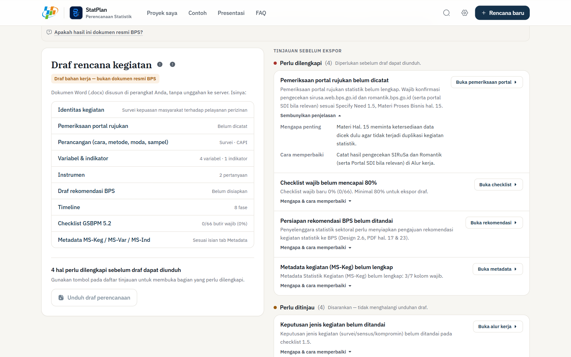
LANGKAH 22
A. Memulai
B. Rencana
C. Mode
D. Validasi
E. Ekspor
Buka Validasi
statplan-gsbpm-bps-loteng.vercel.app
1
LAKUKAN INI
2
1
Bagian “Tinjauan sebelum ekspor”
2
Tombol perbaikan, mis. “Buka pemeriksaan portal”
HASILNYA
Daftar yang perlu dilengkapi terlihat beserta alasannya.
Tips: Perlu dilengkapi = menghalangi unduhan; Perlu ditinjau = saran.
StatPlan · Praktik Langsung · 29 / 45
⌂ Beranda
Agenda
‹
›
Akhir
Notes:
Di tab Ekspor, StatPlan menampilkan tinjauan sebelum ekspor. Ada empat hal yang perlu dilengkapi, misalnya pemeriksaan portal rujukan. Setiap item menjelaskan mengapa penting dan bagaimana memperbaikinya.

Slide 30
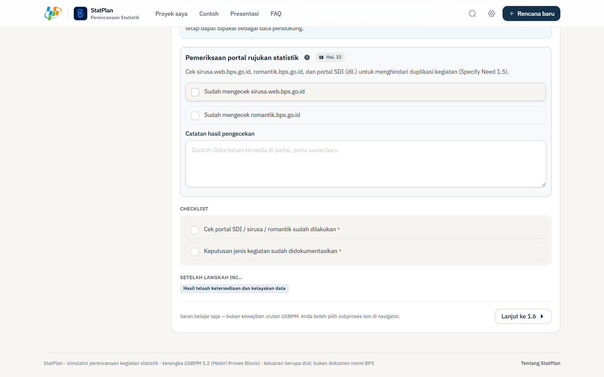
LANGKAH 23
A. Memulai
B. Rencana
C. Mode
D. Validasi
E. Ekspor
Perbaiki item yang belum lengkap
statplan-gsbpm-bps-loteng.vercel.app
1
LAKUKAN INI
2
1
Pemeriksaan portal terbuka langsung (subproses 1.5)
3
2
Centang sirusa.web.bps.go.id
3
Centang romantik.bps.go.id, lalu isi catatan
HASILNYA
Setelah kedua centang, pemeriksaan portal berstatus “Sudah dikonfirmasi”.
Tips: Tautan perbaikan membawa Anda langsung ke tempat memperbaikinya — tidak perlu mencari subprosesnya.
StatPlan · Praktik Langsung · 30 / 45
⌂ Beranda
Agenda
‹
›
Akhir
Notes:
Kita klik buka pemeriksaan portal. StatPlan langsung membuka Alur kerja pada subproses 1.5, tepat di bagian pemeriksaan portal. Kita centang bahwa sirusa dan romantik sudah dicek dan tulis catatannya. Statusnya berubah menjadi sudah dikonfirmasi. Menurut materi halaman lima belas, pemeriksaan ini untuk menghindari duplikasi data.

Slide 31
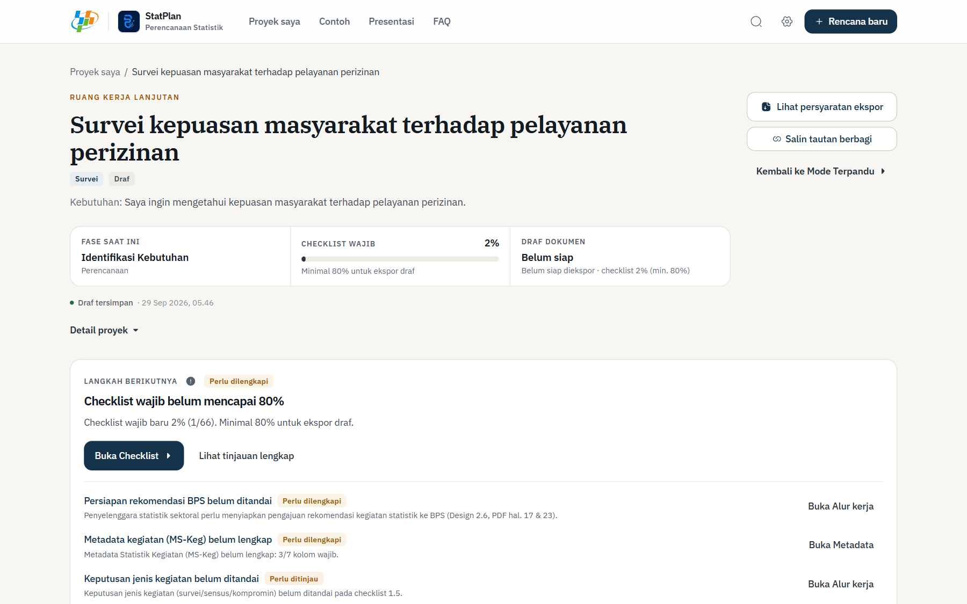
LANGKAH 24
A. Memulai
B. Rencana
C. Mode
D. Validasi
E. Ekspor
Buka Ruang kerja
statplan-gsbpm-bps-loteng.vercel.app
LAKUKAN INI
1
Ringkasan: fase saat ini, checklist wajib, draf dokumen
2
Kartu “Langkah berikutnya”
1
HASILNYA
2
Ringkasan proyek dan langkah berikutnya terlihat.
Tips: Kartu Langkah berikutnya menunjukkan hal paling penting sekarang.
StatPlan · Praktik Langsung · 31 / 45
⌂ Beranda
Agenda
‹
›
Akhir
Notes:
Ini Ruang kerja. Di atas ada fase saat ini, persentase checklist wajib, dan status draft dokumen. Kartu langkah berikutnya selalu menunjukkan apa yang sebaiknya dikerjakan sekarang.

Slide 32
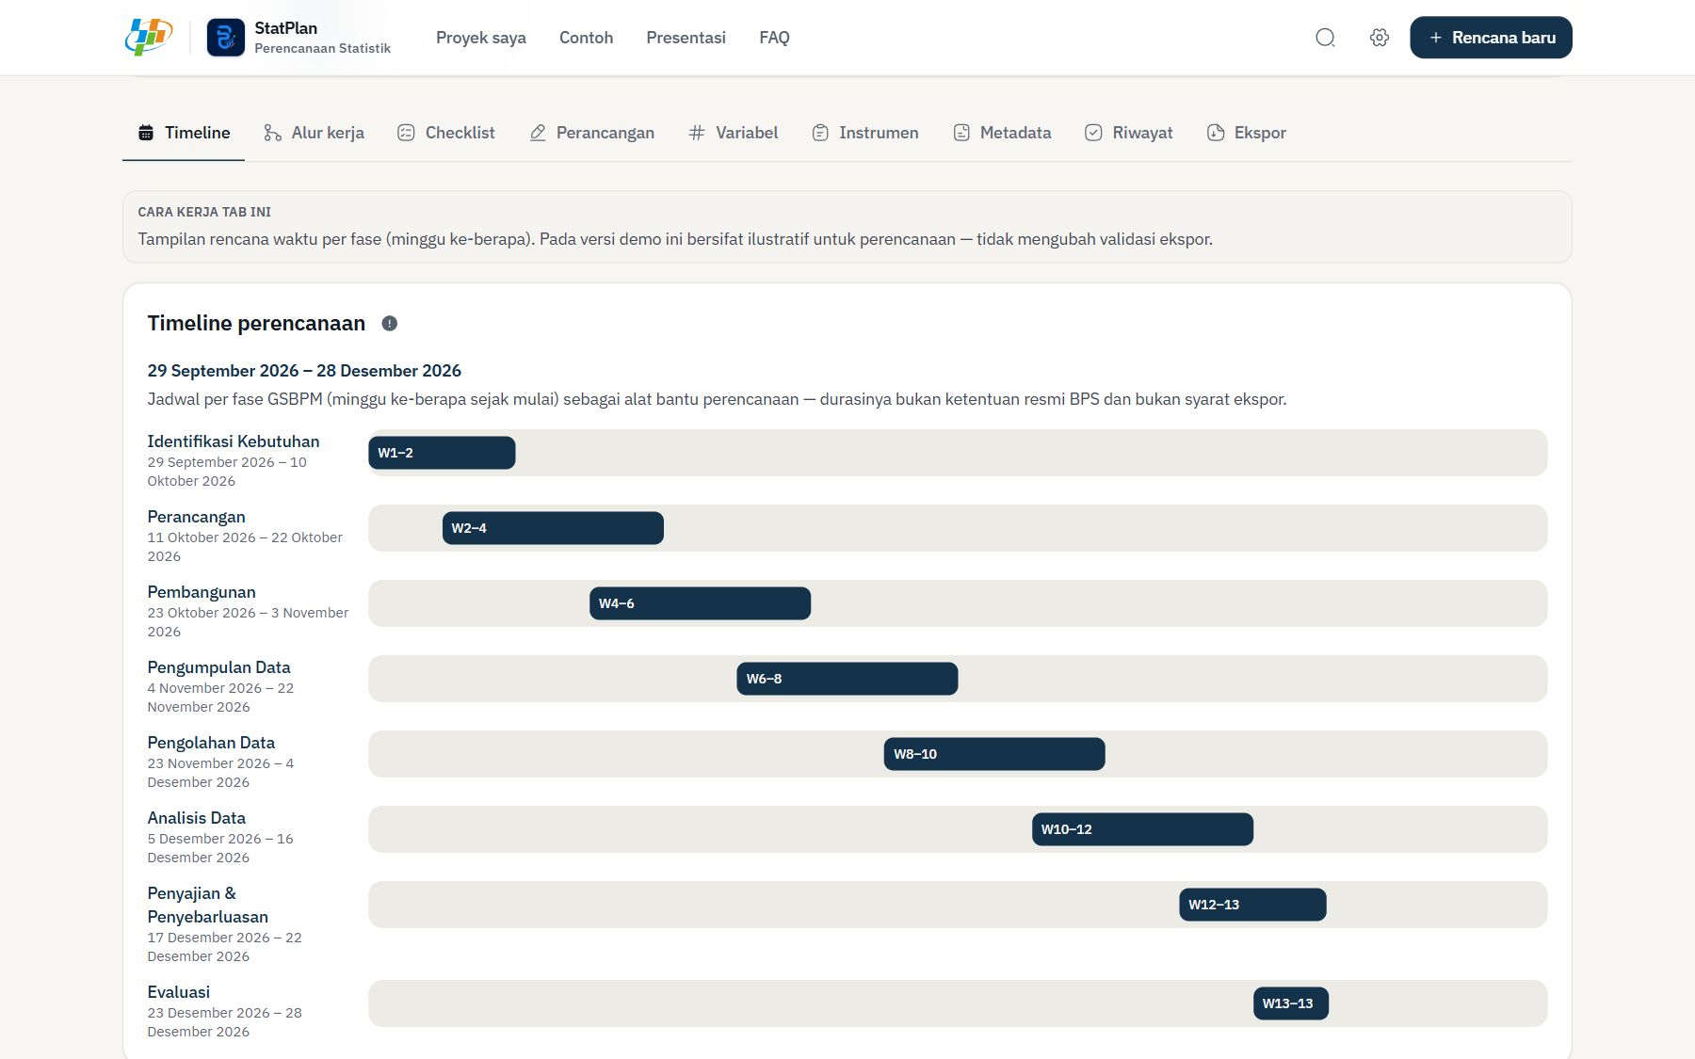
LANGKAH 25
A. Memulai
B. Rencana
C. Mode
D. Validasi
E. Ekspor
Tinjau Timeline
statplan-gsbpm-bps-loteng.vercel.app
1
LAKUKAN INI
1
Tab Timeline (tampilan awal)
2
2
Periode dan jadwal per fase
HASILNYA
Periode dan tanggal tiap fase tampil.
Tips: Timeline adalah alat bantu, bukan ketentuan resmi BPS.
StatPlan · Praktik Langsung · 32 / 45
⌂ Beranda
Agenda
‹
›
Akhir
Notes:
Tab pertama adalah Timeline: periode kegiatan dan jadwal tiap fase dalam minggu, lengkap dengan tanggalnya.

Slide 33
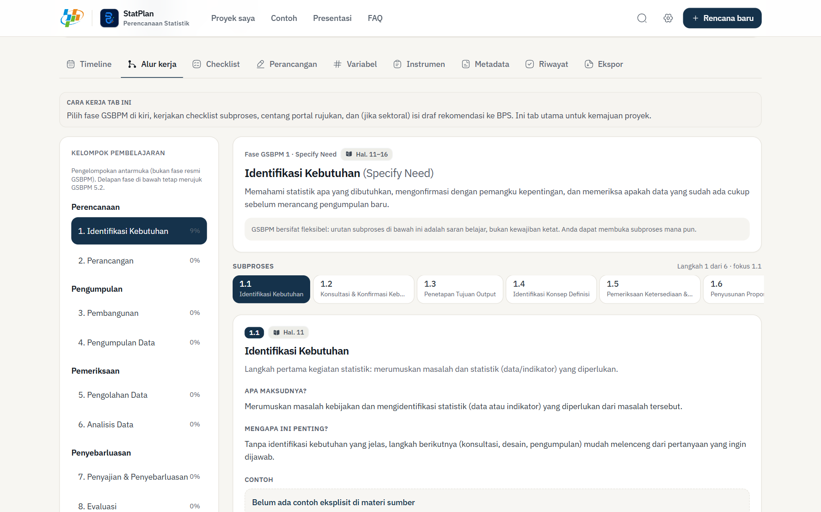
LANGKAH 26
A. Memulai
B. Rencana
C. Mode
D. Validasi
E. Ekspor
Tinjau Alur kerja
statplan-gsbpm-bps-loteng.vercel.app
1
LAKUKAN INI
1
Tab Alur kerja
2
Subproses per fase (1.1–1.6)
2
HASILNYA
Checklist subproses dan pemeriksaan portal per fase terlihat.
Tips: Pilih fase di kiri, subproses di atas.
StatPlan · Praktik Langsung · 33 / 45
⌂ Beranda
Agenda
‹
›
Akhir
Notes:
Alur kerja menampilkan fase GSBPM dan subprosesnya, tempat checklist, pemeriksaan portal, dan draf rekomendasi untuk kegiatan sektoral.

Slide 34
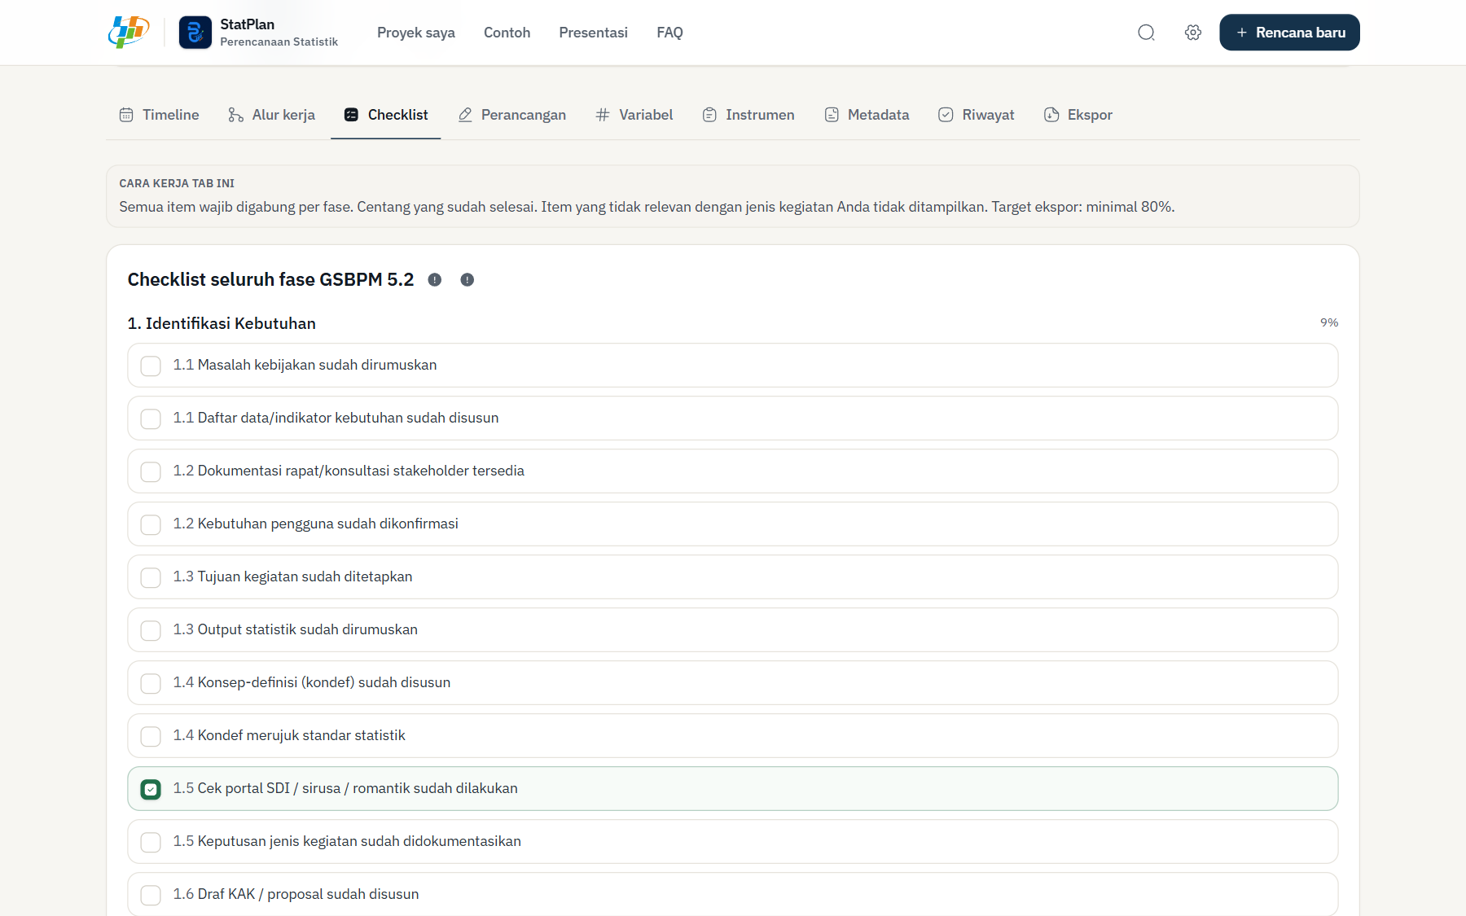
LANGKAH 27
A. Memulai
B. Rencana
C. Mode
D. Validasi
E. Ekspor
Tinjau Checklist
statplan-gsbpm-bps-loteng.vercel.app
1
LAKUKAN INI
1
Tab Checklist
HASILNYA
Semua butir wajib per fase terlihat.
Tips: Target ekspor: checklist wajib minimal 80%.
StatPlan · Praktik Langsung · 34 / 45
⌂ Beranda
Agenda
‹
›
Akhir
Notes:
Checklist menggabungkan butir wajib per fase. Butir yang tidak relevan dengan jenis kegiatan tidak ditampilkan. Untuk mengunduh, minimal delapan puluh persen harus tercentang.

Slide 35
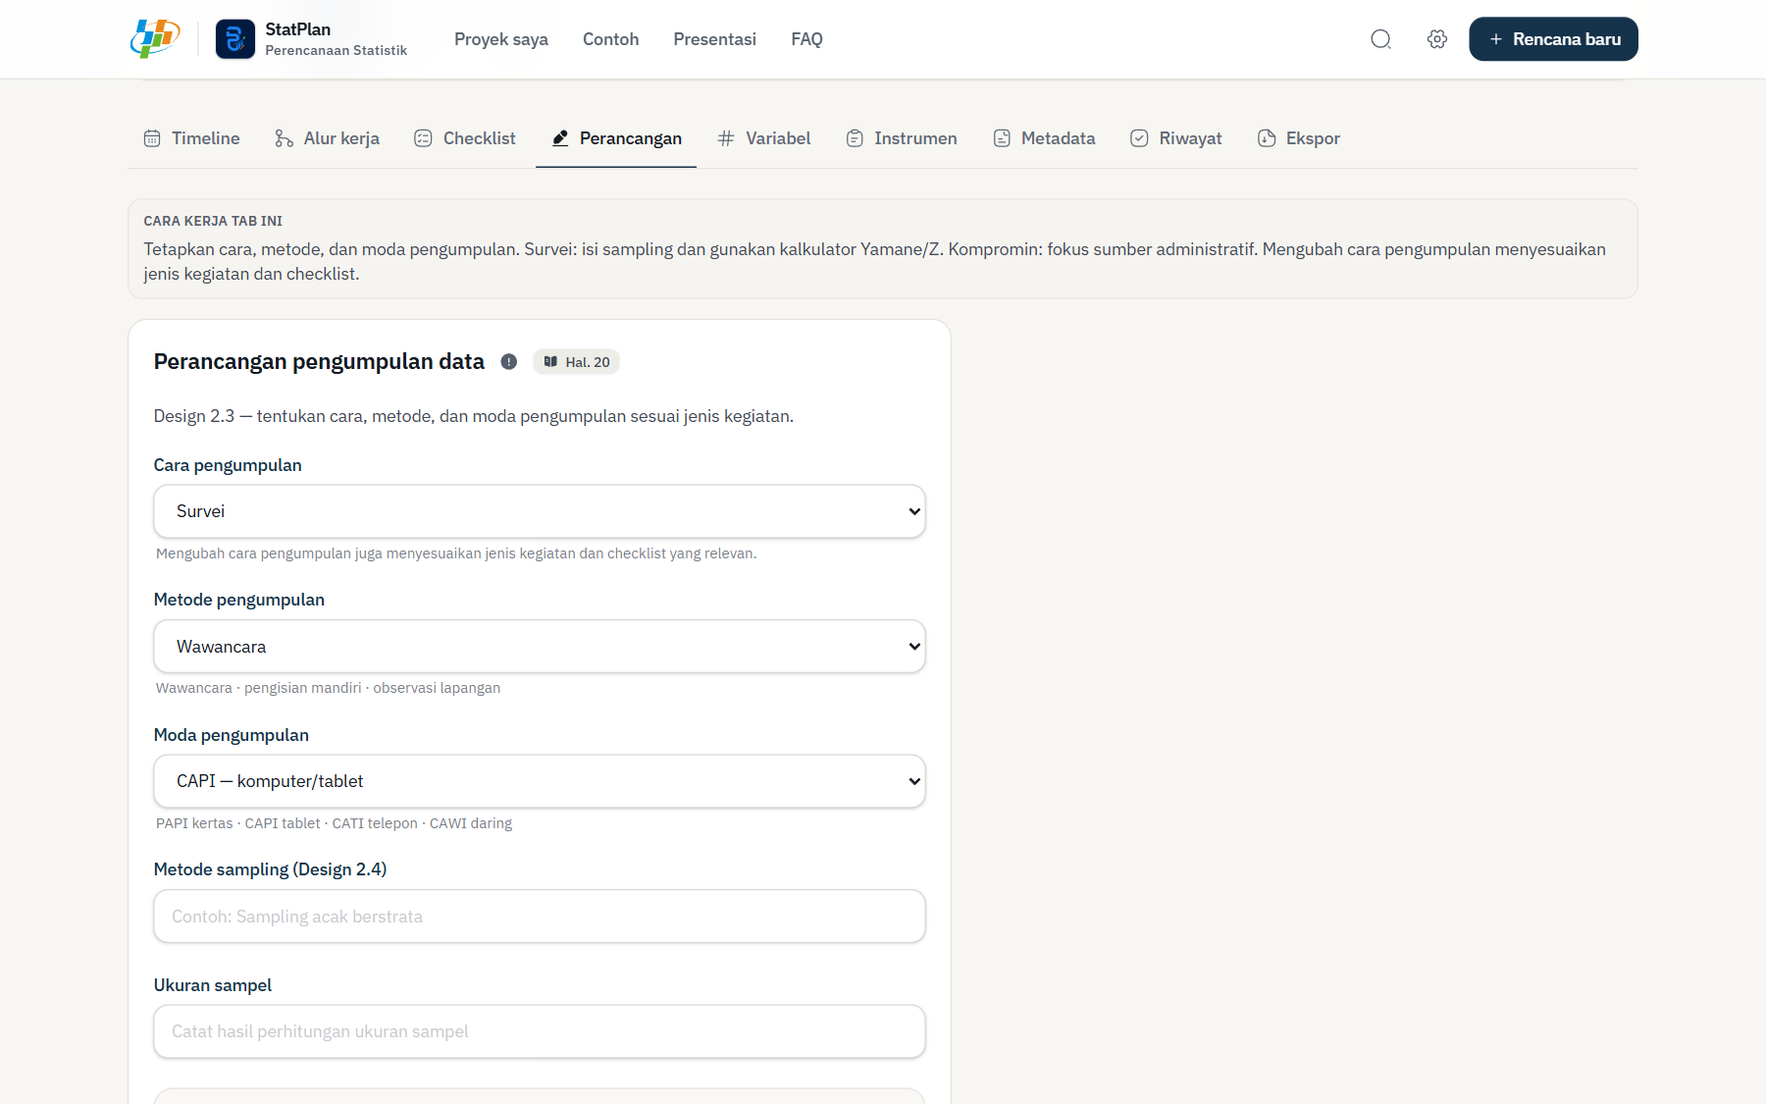
LANGKAH 28
A. Memulai
B. Rencana
C. Mode
D. Validasi
E. Ekspor
Tinjau Perancangan
statplan-gsbpm-bps-loteng.vercel.app
1
LAKUKAN INI
1
Tab Perancangan
HASILNYA
Cara, metode, dan moda pengumpulan data terlihat.
Tips: Untuk survei, isi metode sampling dan ukuran sampel.
StatPlan · Praktik Langsung · 35 / 45
⌂ Beranda
Agenda
‹
›
Akhir
Notes:
Perancangan berisi cara, metode, dan moda pengumpulan data. Untuk survei ada isian sampling dan kalkulator ilustratif yang hasilnya perlu ditinjau ahli metodologi.

Slide 36
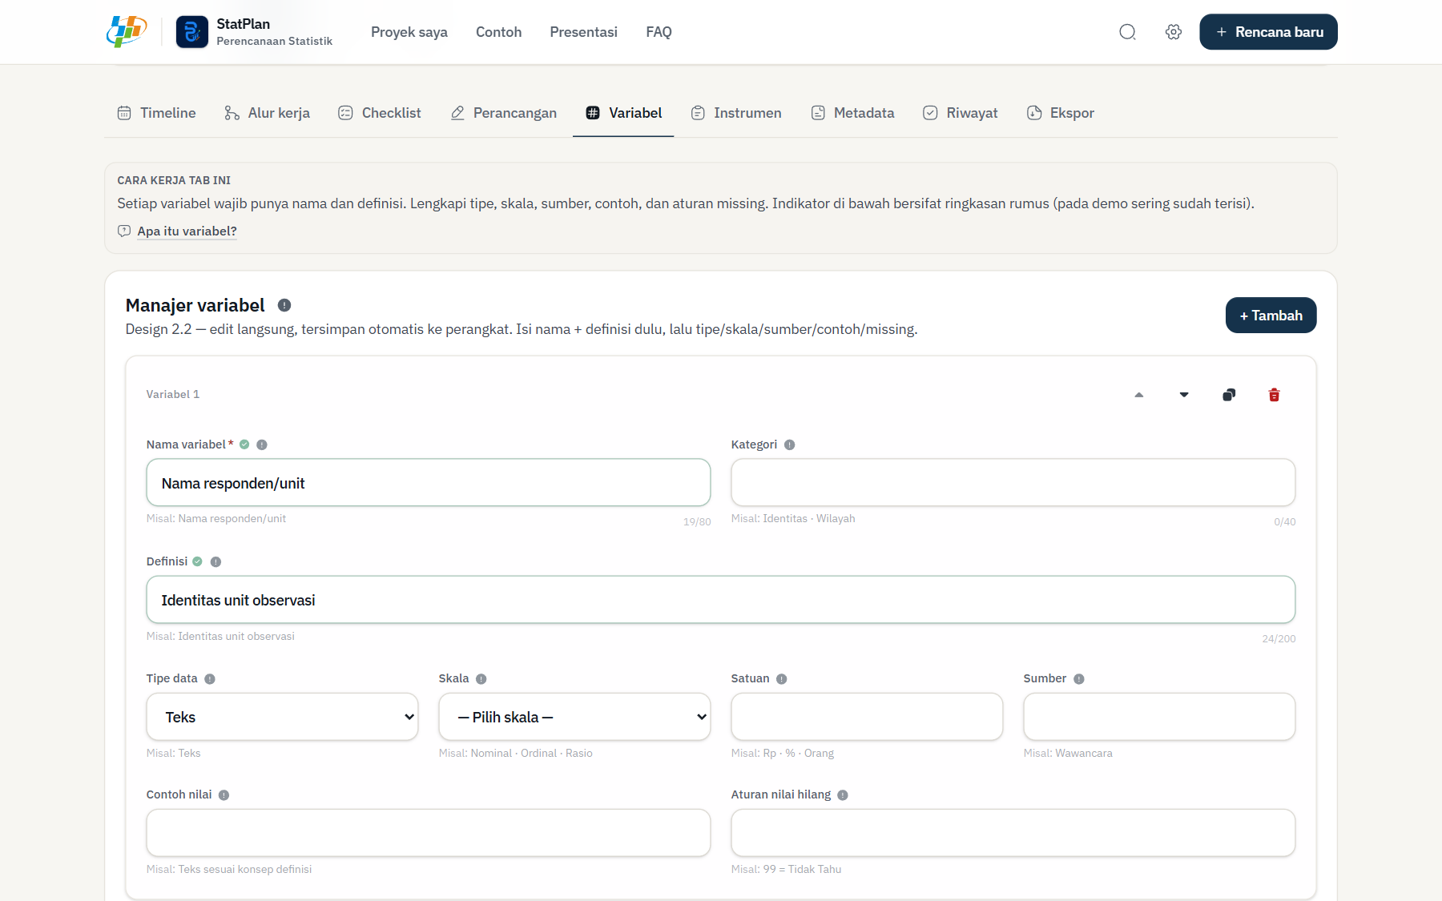
LANGKAH 29
A. Memulai
B. Rencana
C. Mode
D. Validasi
E. Ekspor
Tinjau Variabel
statplan-gsbpm-bps-loteng.vercel.app
1
LAKUKAN INI
1
Tab Variabel
2
2
Tautan FAQ “Apa itu variabel?”
HASILNYA
Daftar variabel dan definisinya terlihat.
Tips: Setiap variabel perlu nama dan definisi.
StatPlan · Praktik Langsung · 36 / 45
⌂ Beranda
Agenda
‹
›
Akhir
Notes:
Di tab Variabel kita menyusun informasi yang akan dikumpulkan, misalnya nama, jenis layanan, atau skor kepuasan. Jika istilah ini asing, ada tautan FAQ apa itu variabel.

Slide 37
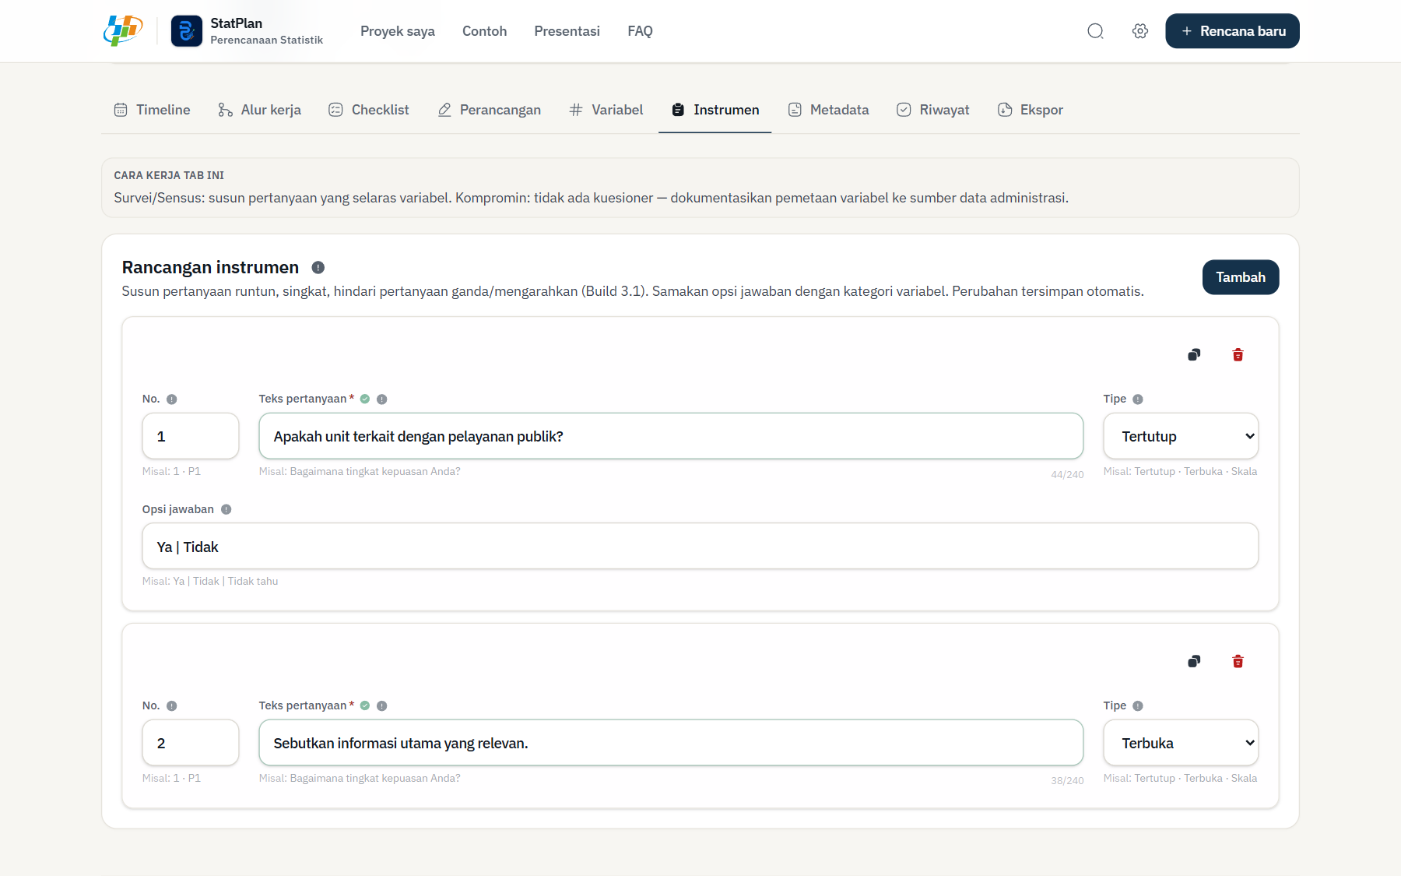
LANGKAH 30
A. Memulai
B. Rencana
C. Mode
D. Validasi
E. Ekspor
Tinjau Instrumen
statplan-gsbpm-bps-loteng.vercel.app
1
LAKUKAN INI
1
Tab Instrumen
HASILNYA
Rancangan pertanyaan terlihat.
Tips: Samakan opsi jawaban dengan kategori variabel.
StatPlan · Praktik Langsung · 37 / 45
⌂ Beranda
Agenda
‹
›
Akhir
Notes:
Instrumen berisi rancangan pertanyaan yang selaras dengan variabel. Untuk kompilasi data administratif, tab ini berisi pemetaan ke sumber data.

Slide 38
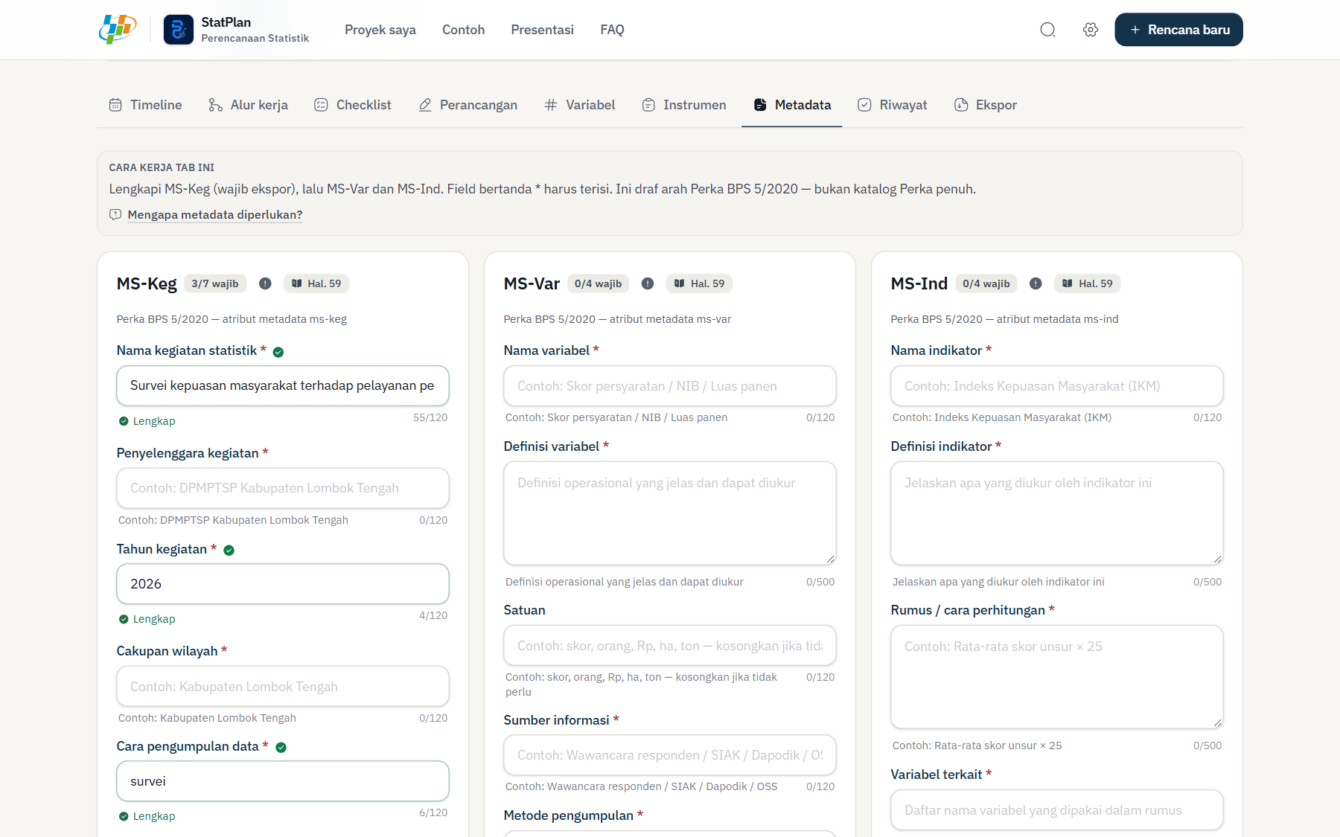
LANGKAH 31
A. Memulai
B. Rencana
C. Mode
D. Validasi
E. Ekspor
Tinjau Metadata
statplan-gsbpm-bps-loteng.vercel.app
1
LAKUKAN INI
1
Tab Metadata
2
2
Tautan FAQ “Mengapa metadata diperlukan?”
HASILNYA
MS-Keg, MS-Var, dan MS-Ind terlihat beserta kelengkapannya.
Tips: MS-Keg diperlukan sebelum draft dapat diunduh.
StatPlan · Praktik Langsung · 38 / 45
⌂ Beranda
Agenda
‹
›
Akhir
Notes:
Metadata terdiri dari MS-Keg, MS-Var, dan MS-Ind. Menurut materi halaman lima puluh sembilan, metadata memudahkan interpretasi, pengelolaan, dan dokumentasi data.

Slide 39
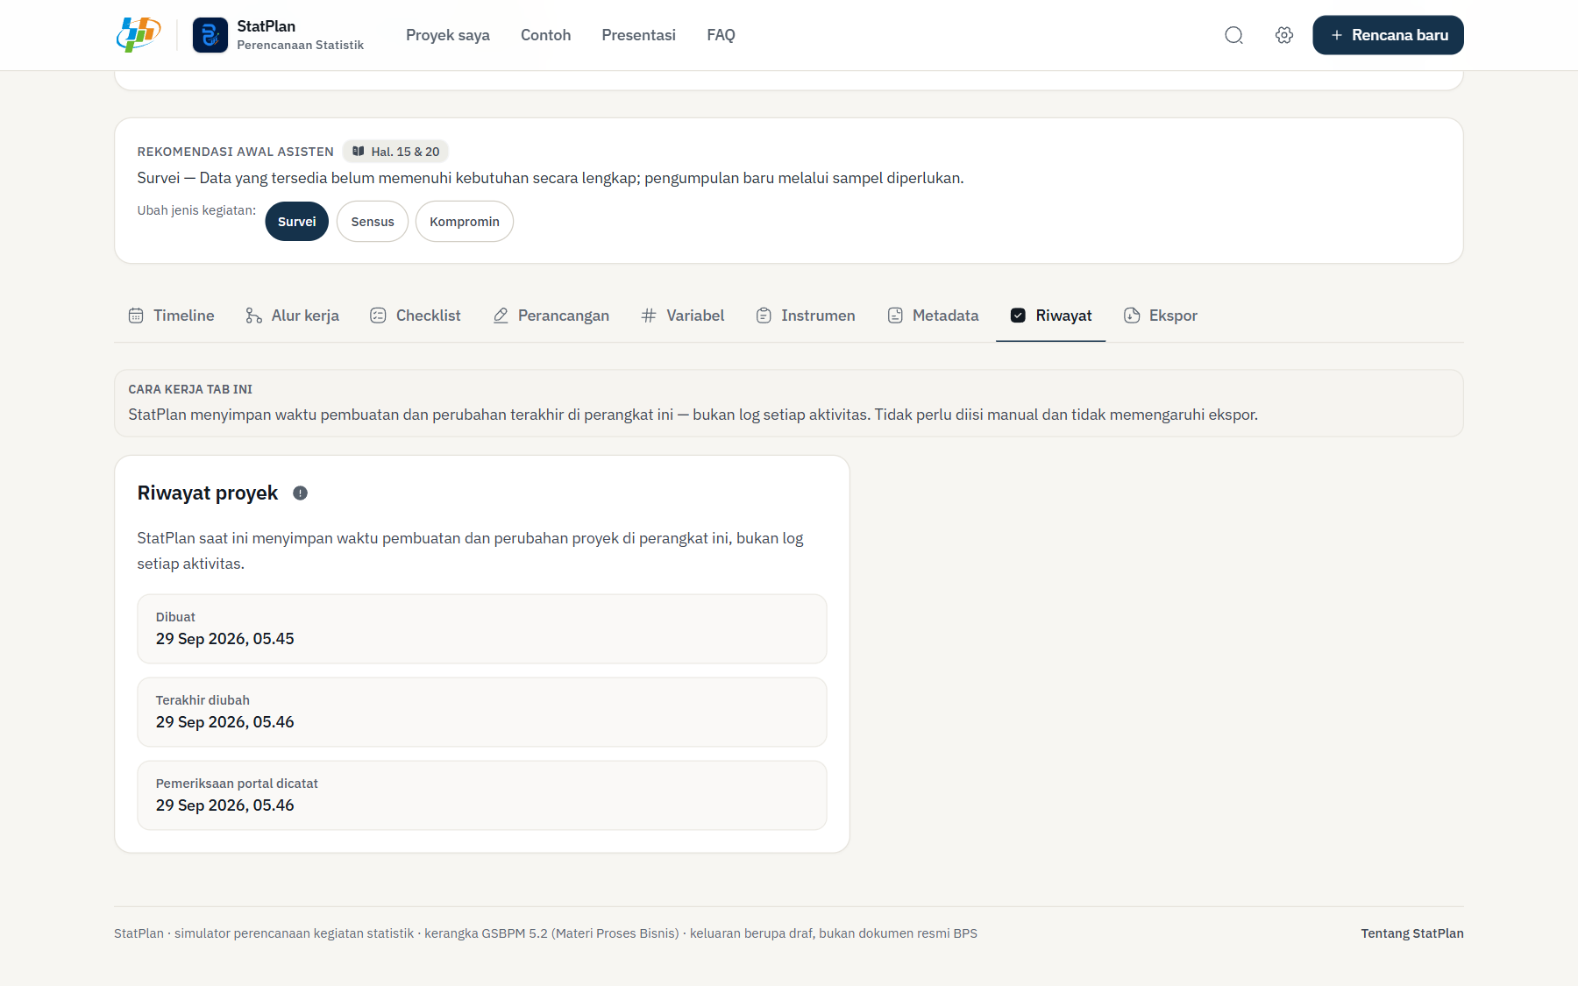
LANGKAH 32
A. Memulai
B. Rencana
C. Mode
D. Validasi
E. Ekspor
Tinjau Riwayat
statplan-gsbpm-bps-loteng.vercel.app
LAKUKAN INI
1
Tab Riwayat
1
HASILNYA
Waktu dibuat dan perubahan terakhir terlihat.
Tips: Riwayat tidak memengaruhi ekspor.
StatPlan · Praktik Langsung · 39 / 45
⌂ Beranda
Agenda
‹
›
Akhir
Notes:
Riwayat mencatat kapan proyek dibuat dan terakhir diubah di perangkat ini. Tidak perlu diisi.

Slide 40
E
BAGIAN E · LANGKAH 33–36
Ekspor Draft
33 Buka Ekspor
35 Unduh draft DOCX
34 Periksa persyaratan ekspor
36 Pahami dokumen yang diunduh
Agenda
Notes:
Bagian E: Ekspor Draft (Langkah 33–36).

Slide 41
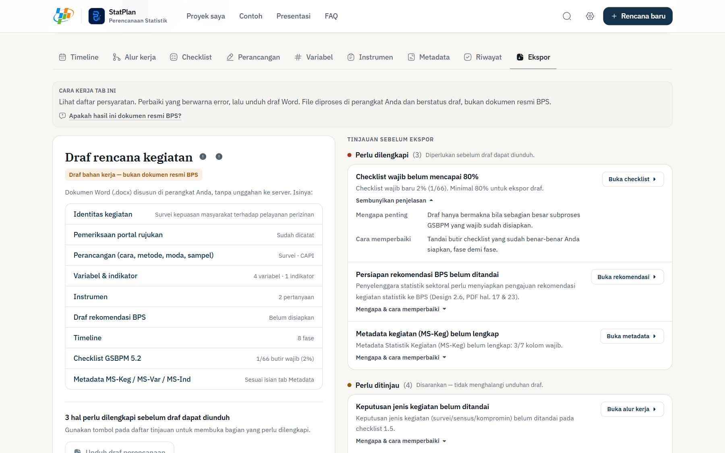
LANGKAH 33
A. Memulai
B. Rencana
C. Mode
D. Validasi
E. Ekspor
Buka Ekspor
statplan-gsbpm-bps-loteng.vercel.app
1
LAKUKAN INI
1
Tab Ekspor
2
2
Tautan FAQ “Apakah hasil ini dokumen resmi BPS?”
HASILNYA
Isi draft dan tinjauan sebelum ekspor terlihat.
Tips: Dokumen disusun di perangkat, tanpa unggahan ke server.
StatPlan · Praktik Langsung · 41 / 45
⌂ Beranda
Agenda
‹
›
Akhir
Notes:
Di tab Ekspor kita melihat isi draft yang akan dihasilkan dan tinjauan sebelum ekspor.

Slide 42
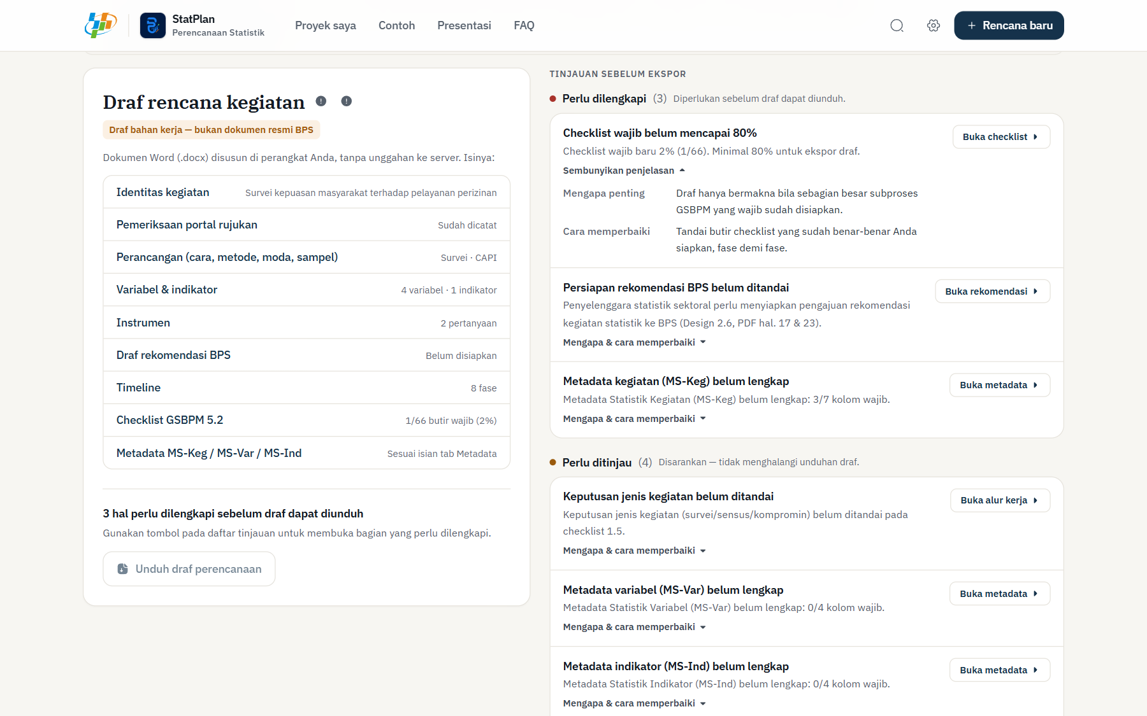
LANGKAH 34
A. Memulai
B. Rencana
C. Mode
D. Validasi
E. Ekspor
Periksa persyaratan ekspor
statplan-gsbpm-bps-loteng.vercel.app
LAKUKAN INI
1
Jumlah hal yang perlu dilengkapi
2
Tombol “Unduh draf perencanaan” masih nonaktif
HASILNYA
Unduhan menunggu sampai semua “Perlu dilengkapi” selesai.
1
2
Tips: Selesaikan checklist ≥ 80%, portal, MS-Keg, dan rekomendasi (sektoral).
StatPlan · Praktik Langsung · 42 / 45
⌂ Beranda
Agenda
‹
›
Akhir
Notes:
Rencana baru kita masih punya beberapa kekurangan, sehingga tombol unduh belum aktif. Ini wajar untuk rencana yang baru dimulai.

Slide 43
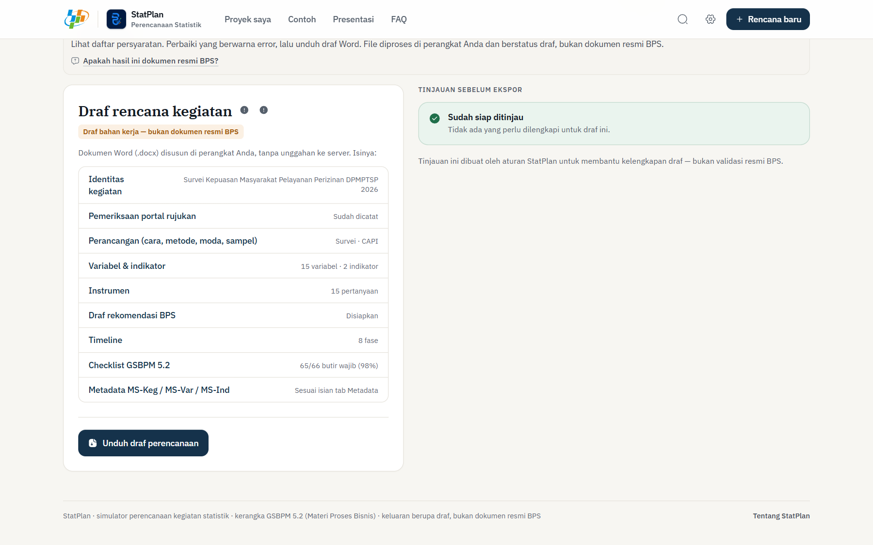
LANGKAH 35
A. Memulai
B. Rencana
C. Mode
D. Validasi
E. Ekspor
Unduh draft DOCX
statplan-gsbpm-bps-loteng.vercel.app
LAKUKAN INI
1
1
Tinjauan: “Sudah siap ditinjau”
2
Klik “Unduh draf perencanaan”
HASILNYA
Berkas .docx terunduh ke perangkat.
2
Tips: Proyek demo SKM adalah versi jadi dari skenario yang sama (contoh ilustratif).
StatPlan · Praktik Langsung · 43 / 45
⌂ Beranda
Agenda
‹
›
Akhir
Notes:
Ini proyek demo SKM yang sudah lengkap. Tinjauannya menyatakan sudah siap ditinjau dan tombol unduh aktif. Kita klik unduh draf perencanaan.

Slide 44
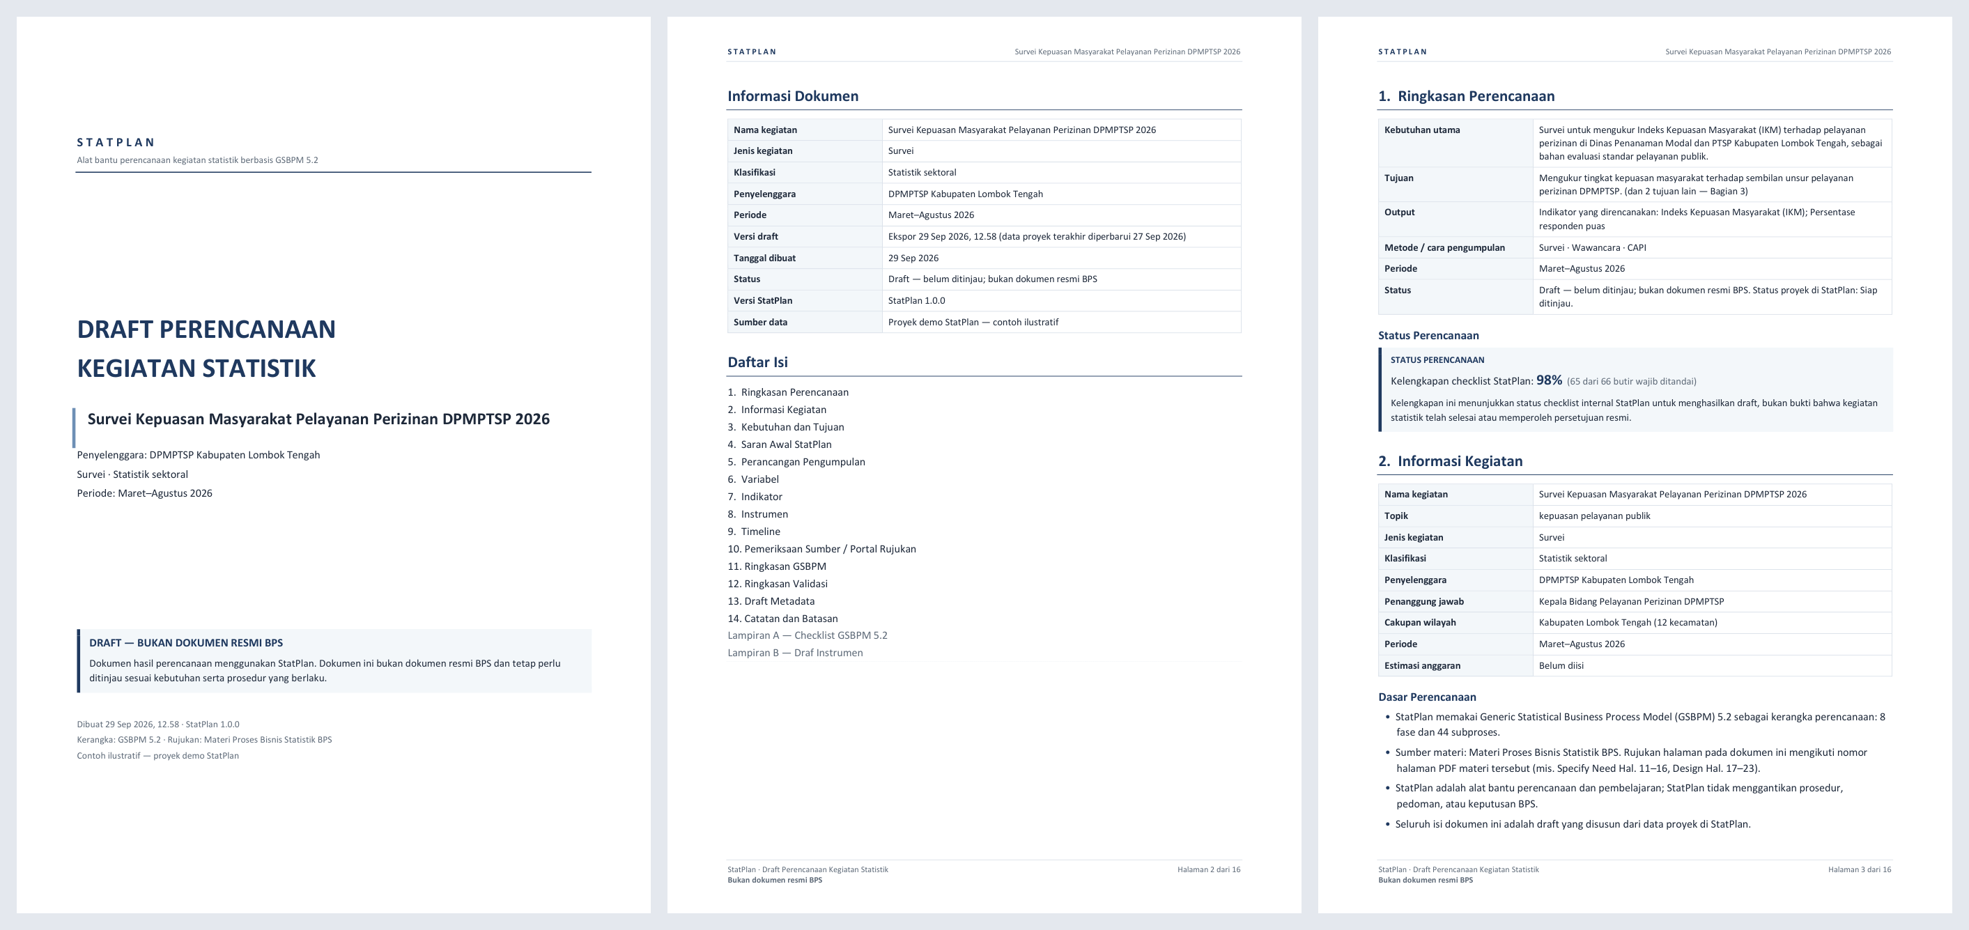
LANGKAH 36
A. Memulai
B. Rencana
C. Mode
D. Validasi
E. Ekspor
Pahami dokumen yang diunduh
HASILNYA
Draft perencanaan kegiatan statistik telah dihasilkan.
Halaman 1–3 dari berkas yang benar-benar terunduh: StatPlan-Survei-Kepuasan-Masyarakat-Pelayanan-Perizinan-DPMPTSP-2026.docx (16 halaman).
Tips: Tinjau bersama tim atau ahli metodologi sebelum proses resmi.
Draft perencanaan kegiatan statistik telah dihasilkan.
StatPlan · Praktik Langsung · 44 / 45
⌂ Beranda
Agenda
‹
›
Akhir
Notes:
Ini dokumen yang baru saja diunduh. Sampulnya beridentitas StatPlan: draft perencanaan kegiatan statistik, dengan status draft dan bukan dokumen resmi BPS. Halaman berikutnya berisi informasi dokumen dan daftar isi. Isinya dimulai dengan ringkasan perencanaan dan kotak status perencanaan: persentase checklist StatPlan, yang bukan bukti bahwa kegiatan sudah selesai atau disetujui. Setelah itu ada informasi kegiatan, kebutuhan dan tujuan, saran awal StatPlan, perancangan pengumpulan, variabel, indikator, instrumen, timeline, pemeriksaan portal rujukan, ringkasan GSBPM, ringkasan validasi, draft metadata, serta catatan dan batasan. Checklist 44 subproses ada di Lampiran A dan daftar pertanyaan di Lampiran B. Dokumen ini bahan kerja untuk ditinjau oleh pihak yang berwenang atau ahli metodologi.

Slide 45
SELESAI
Draft perencanaan kegiatan statistik telah dihasilkan.
Contoh
Rencana
Timeline
Mode Terpandu
Validasi
Ruang kerja
Draft .docx
Terima kasih
Agenda
⌂ Beranda
Hasilnya draft untuk ditinjau bersama tim atau ahli metodologi — bukan dokumen resmi BPS.
Notes:
Kita sudah menjalankan StatPlan dari awal sampai menghasilkan draft dokumen: melihat contoh, membuat rencana, menentukan jadwal, belajar di Mode Terpandu, memperbaiki kekurangan, meninjau Ruang kerja, dan mengunduh draft. Terima kasih. Silakan jika ada pertanyaan.

